Slide 1
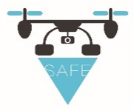
无人机组装调试与检修
第三章
多旋翼无人机系统组装

Slide 2
第3章 多旋翼无人机系统组装
§3.1 多旋翼无人机概述
§3.2 多旋翼无人机机架系统的组装
§3.3 多旋翼无人机动力系统的组装
§3.4 多旋翼无人机飞控系统的组装
§3.5 多旋翼无人机遥控装置的组装
§3.6 无线图传设备的组装
§3.7 云台设备的组装

Slide 3
3.1 多旋翼无人机概述
多旋翼飞行器也称为多轴飞行器，它通常有三个或三个以上的独立动力系统来进行各种控制动作，不同于单旋翼，多旋翼机械结构简单，只需要协调电机之间的转速即可实现控制，飞行器的机动性通过改变不同旋翼的扭力和转速来实现。
相比传统的单水平旋翼直升机，它构造精简、易于维护、操作简便、稳定性高且携带方便。其系统高度智能，飞行器姿态保持能力较高，具有非常广阔的使用领域和研究价值。常见的多旋翼飞行器，如：四旋翼、六旋翼和八旋翼，被广泛用于影视航拍、安全监控、安全防范、农业植保、电力巡线等领域。

Slide 4
3.1 多旋翼无人机概述
§3.1.1 多旋翼无人机的基本组成
§3.1.2 多旋翼无人机常用术语
§3.1.3 多旋翼无人机的组装步骤

Slide 5
3.1.1 多旋翼无人机的基本组成
多旋翼无人机系统一般由机架(机身、机臂、起落架)、动力系统(电机、电调、电池、螺旋桨)、飞行控制系统(飞控平台、数传电台、地面站、GPS等)、遥控装置(遥控器、遥控接收机)和任务载荷等模块组成，如图3-1所示。
机架
机架指多旋翼无人机的机身，是多旋翼无人机其他结构的安装基础，起承载作用。机架由碳素、玻纤、碳纤、航空铝合金、钛合金等多种材料制成，由于材料和重量不相同，价格也不相同。
动力系统
动力系统是指为无人机飞行提供动力的系统。目前多旋翼无人机采用的动力系统一般分为电动系统和油动系统，在民用和商用领域，多旋翼无人机常用的是电动系统。电动系统一般由电池、电机、电调和螺旋桨组成。

Slide 6
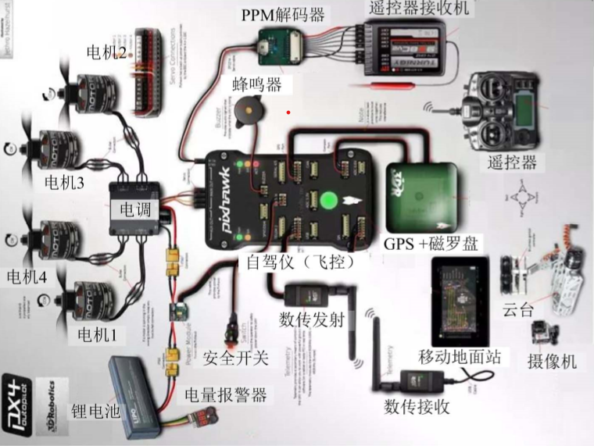
3.1.1 多旋翼无人机的基本组成
图3-1 多旋翼无人机组成

Slide 7
3.1.1 多旋翼无人机的基本组成
飞行控制系统
无人机飞控平台是控制无人机飞行姿态和运动的设备,由传感器、机载计算机和执行机构三大部分组成。飞控中集成了高精度的感应器元件,包括陀螺仪、加速度计、角速度计、气压计、GPS、指南针、控制电路等。多旋翼无人机常用的飞控主要有F3飞控、A2飞控、Naza飞控、A3飞控等。
遥控装置
遥控装置一般指地面上可以对无人机发出指令以及接收无人机回传信息的设备，它的硬件可以是遥控器、手机或笔记本电脑。遥控器集成了数传电台，通过控制摇杆的舵量向无人机发出控制信号，以此实现对无人机的控制。遥控器分美国手和日本手，区别在于一个是左手油门一个是右手油门。通常遥控器可以控制无人机飞行姿态(如俯仰运动、滚转运动、偏航运动)和控制油门增减。

Slide 8
3.1.1 多旋翼无人机的基本组成
任务载荷
任务载荷是指装备到无人机上用以实现无人机飞行所要完成的特定任务的设备、仪器和分系统，统称为无人机的任务载荷。
任务载荷一般与侦察、武器投射、通信、遥感或货物有关。无人机的设计通常围绕所应用的任务载荷进行。常用的任务载荷如下。
① 图传，是指无线图像传输，提供机载设备的无线图像系统的数据链路通道，负责记载图像采集数据，并实时无损/有损地传输到地面接收设备上，供观察和存储以及图像分析等后续工作。
② 云台，是指安装、固定摄像机的支撑设备，主要的作用是防止拍摄画面抖动以及控制云台转动角度以改变拍摄角度。

Slide 9
3.1.2 多旋翼无人机常用术语
基本术语
UAV： 无人驾驶飞机：Unmanned Aerial Vechicle的缩写。
DIY：“Do-It-Yourself”缩写，用一些特别的材料定制一个多旋翼无人机。
机械学方面
尺寸大小（Size）：通常以毫米（例如350mm）计算，尺寸指无人机上的两个电机之间最大点的对点距离。尺寸大小也可描述无人机的类型（迷你型，微型等）。例如F450就是轴距为450mm的多轴无人机。
重心（CG）：“Center of Gravity”缩写，无人机重心应位于机身重力前后左右都平均分配的一点（重心位置在设计无人机时非常重要）。
减震器（Dampener）：小型橡胶模制件，用于减少机身的振动。
机架（Frame）：无人机的机架与人类的骨架相似，机架撑起所有部件，保护机身。
起落架（Landing Gear）：为了让无人机着陆时不损坏易碎的硬件，必须使用起落架。飞机的起落架上安装有轮子，无人机的起落架与飞机不同，它使用塑料，金属或橡胶材料缓冲着陆。
LED：为了夜间定位无人机的位置，需要安装LED（发光二极管）。
螺旋桨保护罩（Prop Guards）：螺旋桨保护罩有效地防止螺旋桨与外部环境碰撞，也能保护操作员免受锋利的螺旋桨割伤。
外壳（Shell）：无人机的外壳由各种材料制成，它的设计既要考虑审美（风格），又要考虑功能（保护机身）。外壳形状是流线型的，可减少空气阻力。

Slide 10
3.1.2 多旋翼无人机常用术语
传感器方面
① 加速度传感器(Accelerometer)：此传感器设计用于测量线加速度。
② 气压计(Barometer)：此传感器通过测量气压提供无人机距离地面的高度。气压随高度而变化，无人机可以通过气压计来确定自身的高度。
③ 陀螺仪(Gyroscope)：陀螺仪用于测量x、y 或z 轴上的角加速度，让无人机平稳飞行。
④ GPS：“全球定位系统”的简称，GPS传感器允许卫星接收无人机的位置，无人机可以执行飞到指定坐标地点的任务，GPS还提供可靠的续航能力，防止无人机出现失踪现象。
驱动系统方面
① ESC：“电子速度控制系统” (Electronic Speed Controller)的缩写，连接飞行控制器、电机和电池，调节电机旋转的速度。
② Li-Po：“锂聚合物电池/高分子锂电池” (Lithium Polymer)的编写，是无人机驱动通用的电池类型，这种电池非常轻便，并能释放大量的电流。
③ 电机(Motor)：电机是无人机中驱动螺旋桨旋转的部件。大的无人机通常使用无刷电机，而较小的无人机通常使用有刷电机。
④ PCB：“线路板” (Printed Circuit Board)的缩写，无人机许多不同的部件可以焊接到这种扁平的玻璃纤维部件上。
⑤ 配电板(Power Distribution)：为了给无人机的不同部分供电，电池电量必须在不同设备中共享或“拆分”，这就需要一个配电板。配电板从无人机的电池中引出单个负极和正极，并为整个无人机提供许多其他终端(或连接点)，以便其他设备可以接收到电力。
⑥ 螺旋桨适配器(Prop Adaptor)：用于将无人机的电机连接到螺旋桨。

Slide 11
3.1.2 多旋翼无人机常用术语
视频方面
① FPV：“第一人称视角” (First Person View)的缩写，你可以看到无人机相机所录制的直播视频，能为用户带来身临其境的飞行体验。
② LCD：“液晶显示器”(Liquid Crystal Display)的缩写，这种屏幕用于显示接收器发送的图像。
③ 万向节(Gimbal)：万向节用于在飞行过程中固定相机，这样用于拍摄的镜头就不会抖动。
④ GoPro：是一款受欢迎的运动/动作相机，可以通过适当的支架连接到无人机。
⑤ 图传：指实时图像无线传输(分WIFI图传和5.8G影音图传等系统)，由发射、接收、显示器组成。
⑥ 数传：指无人机数据链，可实时反馈无人机飞控系统数据、故障、GPS、航线等。
⑦ 二轴、三轴自稳云台：指带有陀螺仪获取云台的姿态，可以控制二轴、三轴通过PID来驱动电机保持云台的水平姿态。

Slide 12
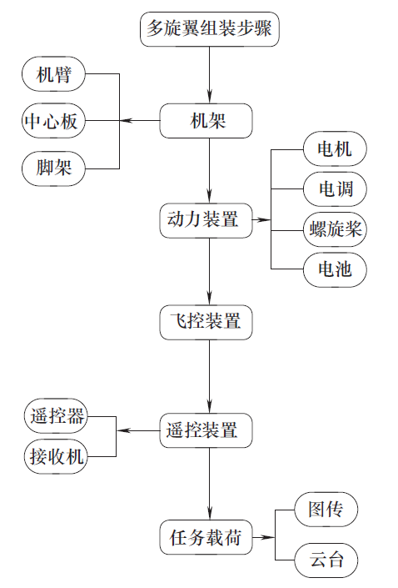
3.1.3 多旋翼无人机组装步骤
多旋翼无人机一般的组装步骤为：
① 机架的组装；
② 动力系统的组装；
③ 飞控系统的组装；
④ 遥控装置的组装
⑤ 任务载荷的组装。
在不影响飞行性能的前提下，部分组装顺序可适当调整，不同的多旋翼无人机产品，其组装步骤可能会要求两个或两个以上的系统并行组装，步骤如图3-2所示。
注意：在无人机装配前要对各零部件进行测试、修整、筛选出不合格部件等。
图3-2 多旋翼无人机组装步骤

Slide 13
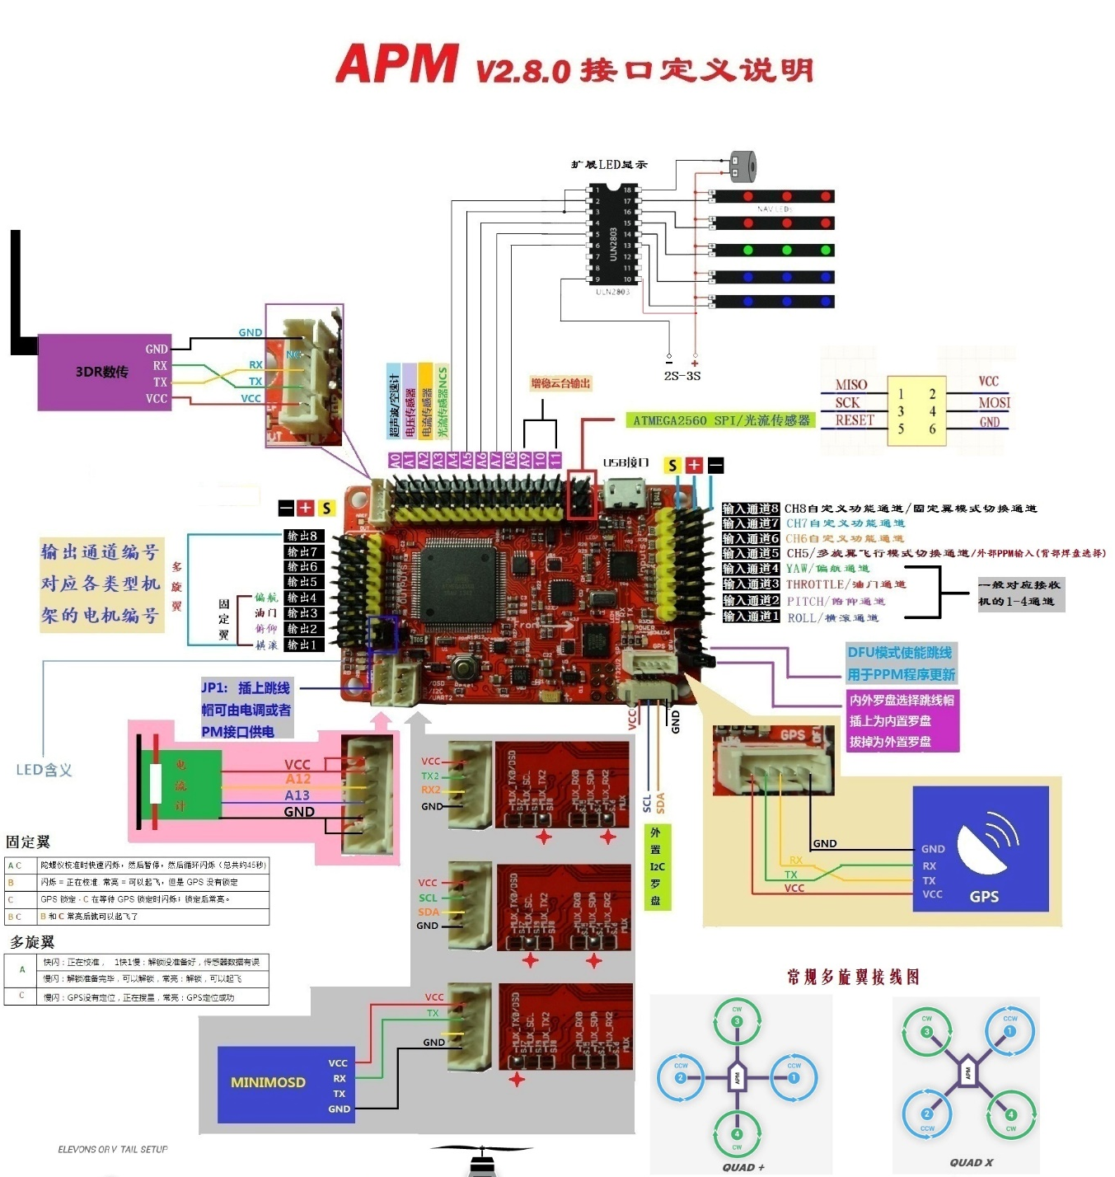
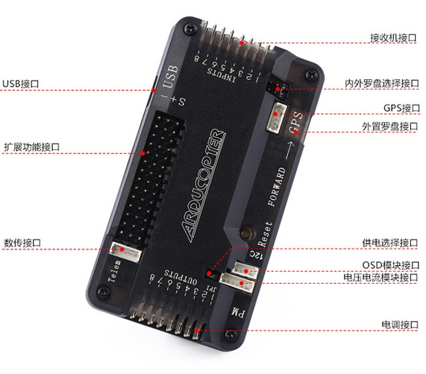
3.1.1 多旋翼无人机的基本组成

Slide 14
3.2 多旋翼无人机机架系统的组装
§3.2.1 机架系统简介及选配
§3.2.2 机架系统的组装步骤

Slide 15
3.2.1 机架系统简介及选配
机架一般由机身、机臂和起落架等部分组成。机身是承载多旋翼所有设备的平台。多旋翼的安全性、可用性以及续航性能都和机身的布局密切相关。因此在设计多旋翼时，其机身的尺寸、布局、材料、强度和重量等因素都是应该考虑的。
机架重量
机架的重量主要取决于其尺寸和材料。由于在相同拉力下，机架越轻意味着可分配的有效载荷越大，因此在保证机架性能的前提下，重量应尽量小。
机架轴距
轴距是指机架对角线两个电机或者桨叶中心的距离，机架按轴距一般分为180无人机、250无人机和450无人机等。轴距是用来衡量多旋翼尺寸的重要参数，它通常被定义为外圈电机组成圆周的直径，轴距示意图如图3-3所示。

Slide 16
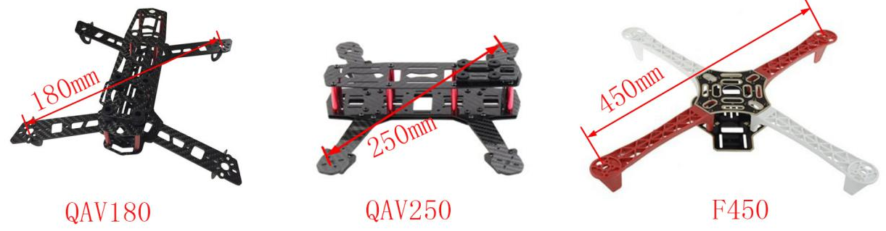
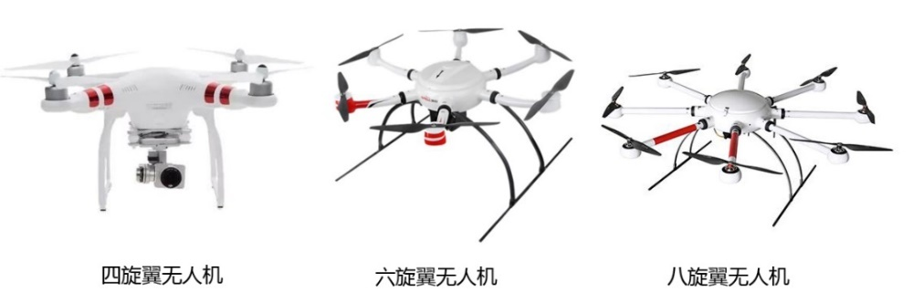
3.2.1 机架系统简介及选配
机架类型
根据旋翼轴数的不同，可分为三轴、四轴、六轴、八轴甚至是十八轴等，如图3-4所示。根据发动机个数分有三旋翼、四旋翼、六旋翼、八旋翼甚至十八旋翼等。轴数和旋翼数一般情况下是相等的，但也有特殊情况，比如三轴六旋翼。是在三轴每个轴上下各安装一个电机构成六旋翼。
图3-3 轴距示意图
图3-4 机架分类

Slide 17
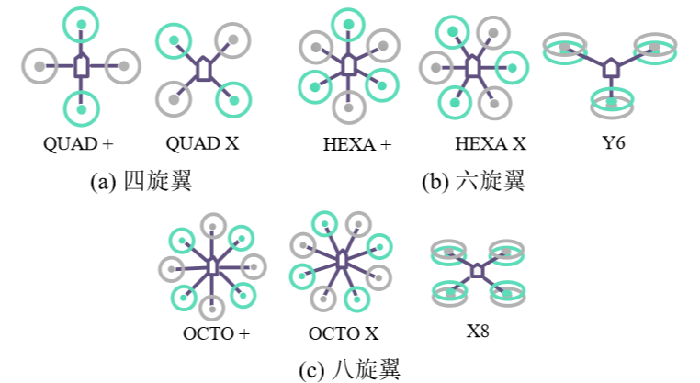
3.2.1 机架系统简介及选配
机架布局
常见的机架布局有X型、I型、V型、Y型和IY型等，如图3-5所示。目前常用的X字型结构，具有以下特点：
（1）机动性更强
（2）前视相机的视场角不容易被遮挡。
图3-5 多旋翼基本布局

Slide 18
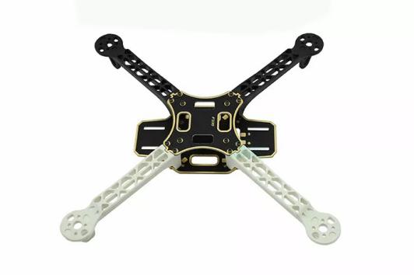
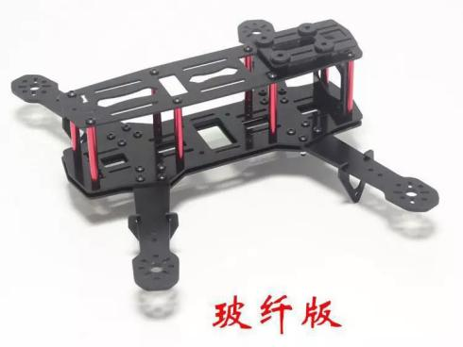
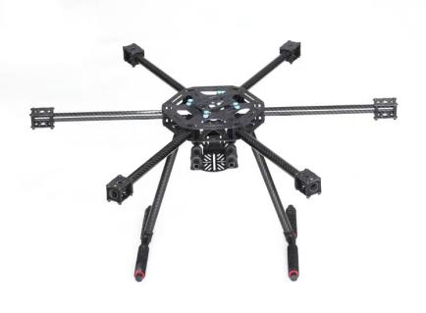
3.2.1 机架系统简介及选配
机架材料
按机架材质一般有以下几种：
（1）塑料：具有一定的刚度、强度和可弯曲度，易加工且价格便宜，比较适合初学者，如图3-6（a）所示。
（2）玻璃纤维：刚度和强度比较高，加工困难，价格较高，密度小，可以减轻整体机架的重量。中心板多用玻璃纤维，机臂多用管型，如图3-6（b）所示。
（3）碳纤维：相比玻纤机架，强度更高、价格更贵。出于结构强度和重量的考虑，机架一般选用碳纤维材料，如图3-6（c）所示。
（4）铝合金/钢：适合自己DIY制作。
（a）塑料支架
(b)玻璃钢支架
(c)碳纤维支架
图3-6 支架材料

Slide 19
3.2.1 机架系统简介及选配
起落架
起落架是多旋翼无人机唯一和地面接触的部位。作为整个机身在起飞和降落时候的缓冲，也是为了保护机载设备，要求强度高、结构牢固、和机身保持相当可靠的连接，能够承受一定的冲力。一般在起落架前后安装或者涂装上不同的颜色，用来在多旋翼无人机远距离飞行时能够区分多旋翼无人机的前后。

Slide 20
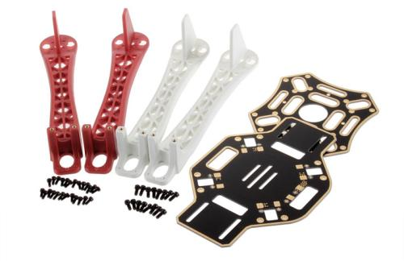
3.2.2 机架系统的组装步骤
本章以F450多旋翼无人机为例，介绍其组装步骤，机架的组成如图3-7所示。
图3-7 F450机架

Slide 21
3.2.2 机架系统的组装步骤
(1)机架系统组装的注意事项
① 检查机架零部件是否缺少。
② 零部件是否有破损、变形。
③ 螺钉数量是否足够、螺钉长度是否合适。
④ 正常使用符合螺钉规格的螺丝批,防止螺钉滑丝。
⑤ 焊接时注意不能有虚焊,防止在飞行过程中因为抖动而导致接口松动。
⑥ 上螺钉时按照对角线原则拧螺钉,待所有螺钉上完再拧紧。
⑦ 同颜色机臂装在同一侧,方便飞行时辨认机头方向。

Slide 22
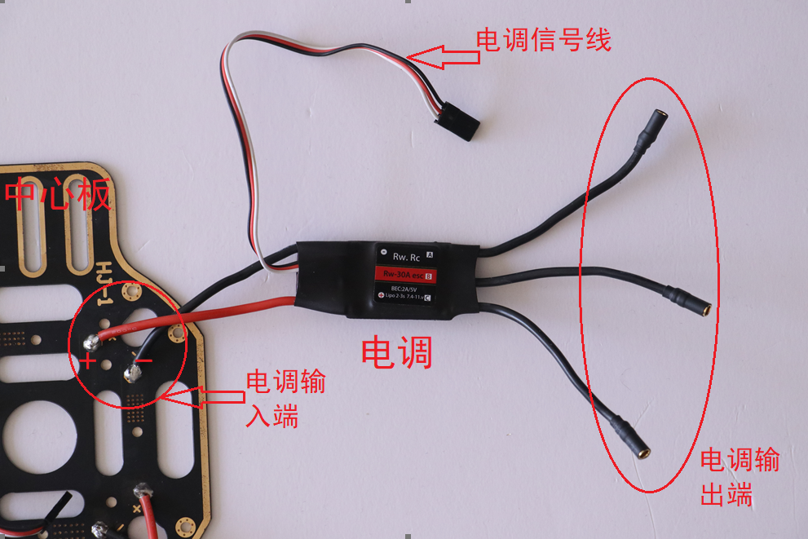
3.2.2 机架系统的组装步骤
(2)机架系统组装步骤
需要注意的是，在安装机架之前应先将中心板底部的主电源线和电调电源线先焊接好，以免整机装配好后不便于焊接。
电调焊接
将电调输入端的两根电源线分别焊接到下中心板(分电板)的正极(红线)和负极(黑线)上，电调的输出端焊接上插头，具体如图3-8所示。
图3-8 电调焊接示意图

Slide 23
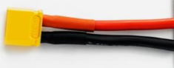
3.2.2 机架系统的组装步骤
电源插头焊接
电源线选用14AWG软硅胶线（注意：红线接正极，黑线接负极），剥线时注意不要破坏红色电源线的硅胶层，以免造成短路，并且长度刚好够焊接到中心板上即可。
电源线接头用XT60公头，焊接时，注意接头上的+、﹣接口对应着红线与黑线，剥线长度4mm可刚好插入XT60接口。电源线插头焊接如图3-9所示。
图3-9 电源线插头焊接

Slide 24
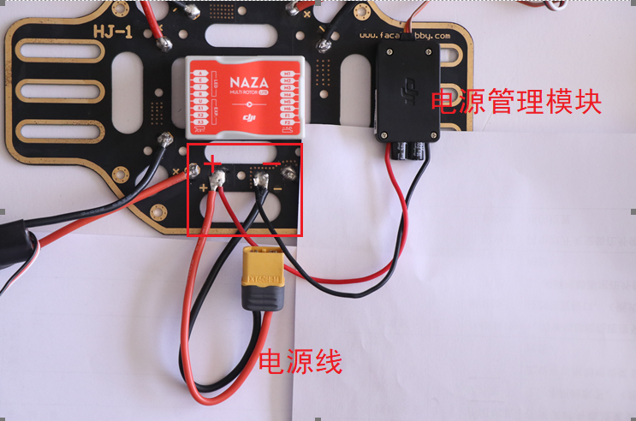
3.2.2 机架系统的组装步骤
电源线和电源管理模块焊接
将电源线和电源管理模块的正极线缆端一起焊接到中心板上电源正极位置，将电源线和电源管理模块的负极线缆端一起焊接到中心板上电源负极位置，如图3-10所示。
图3-10 电源和电源管理模块线缆焊接

Slide 25
3.2.2 机架系统的组装步骤
检查短路
焊接完成后，检查上述焊接电路是否漏焊虚焊，再用万用表测试各个焊点是否短路。
安装机架
按照电机安装顺序把已经安装好电机的四个机臂安装在下中心板上，同色机臂在同一侧，拧螺钉时，力度要适度，避免拧坏螺钉，先打对角螺钉，拧至2/3处，全部拧完后统一拧紧。安装位置如图3-11所示。四个机架安装完成后的整体示意图如图3-12所示。
安装脚架
用脚架附带的螺钉，把脚架、下中心板、机臂拧紧，如图3-13所示。四个脚架安装完成后的整体示意图如图3-14所示。

Slide 26
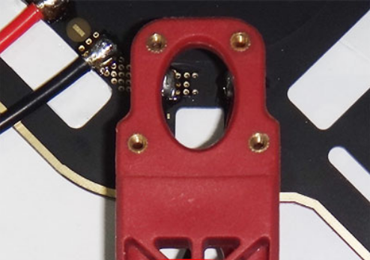
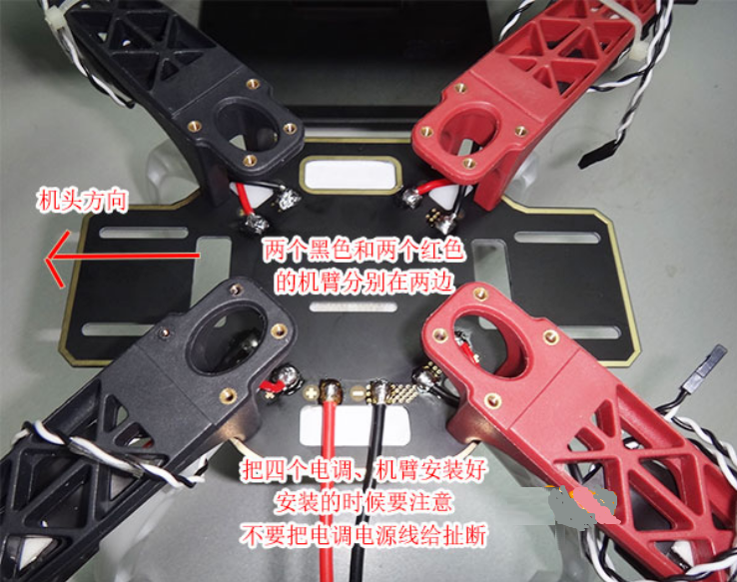
3.2.2 机架系统的组装步骤
图3-11 机臂和下中心安装位置
图3-12 机架安装示意图

Slide 27
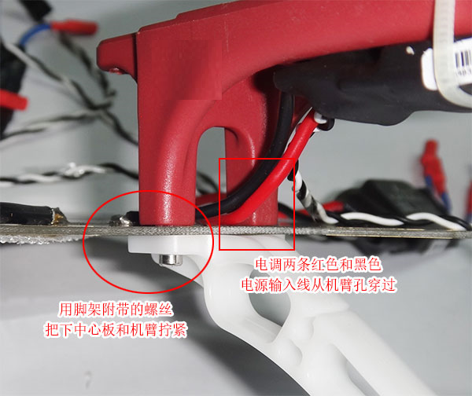
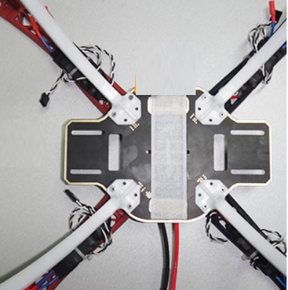
3.2.2 机架系统的组装步骤
图3-13 脚架安装位置
图3-14 脚架安装示意图

Slide 28
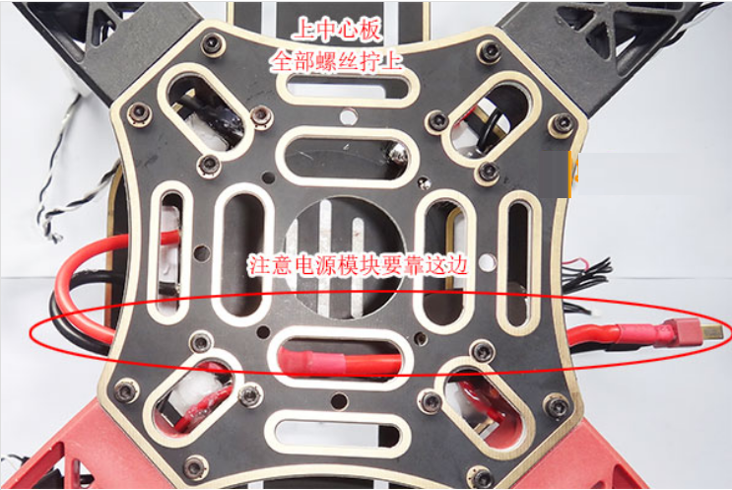
3.2.2 机架系统的组装步骤
安装上中心板
取出上中心板，把上中心板拧紧在机臂上。注意，电源模块插头要和飞控上面的电源插口保持在一边，如图3-15所示。
图3-15 上中心板安装

Slide 29
3.3 多旋翼无人机动力系统的组装
§3.3.1 动力系统简介及选配
§3.3.2 动力系统的组装步骤

Slide 30
3.3.1 动力系统简介及选配
根据动力来源不同，无人机可分为油动和电动两种。顾名思义，油动无人机采用燃料(汽油)作为驱动，电动无人机采用电池(锂电池)作为驱动。
多旋翼无人机电动系统通常包括：螺旋桨、电机、电调以及电池。桨叶转动提供升力，电机转动带动桨叶转动，电调控制电机转动，电池给动力系统提供电能。动力系统决定了多旋翼的主要性能，例如悬停时间、载重能力、飞行速度和飞行距离等。动力系统的部件之间需要相互匹配与兼容，否则很可能无法正常工作，甚至在某些极端情况下突然失效导致事故发生。

Slide 31
3.3.1 动力系统简介及选配
一、螺旋桨
桨叶是通过自身旋转，将电机转动功率转化为动力的装置。在整个飞行系统中，桨叶主要起到提供飞行所需动能的作用。螺旋桨是直接产生多旋翼运动所需的力与力矩的部件，合适的螺旋桨对提高多旋翼性能和效率有着直接的影响。电机效率会随螺旋桨尺寸变化而变化，所以合理匹配的螺旋桨可以使电机工作在更高效的状态，从而保证在产生相同拉力情况下消耗更少的能量，进而提高续航时间。
指标参数
螺旋桨一般用4个数字表示，其中前面2位是螺旋桨的直径，后面2位是螺旋桨的螺距。比如：1045桨的直径为10英寸，而螺距为4.5英寸。
一般情况下，半径增大拉力随之增大，效率随之提高。所以在结构允许的情况下尽量选半径较大的桨。
一般情况下，桨的拉力系数和功率系数与桨叶数目成正比。航拍无人机多用两叶桨，穿越机多用三叶桨或更多桨叶数目的桨。

Slide 32
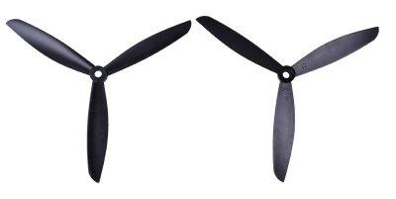
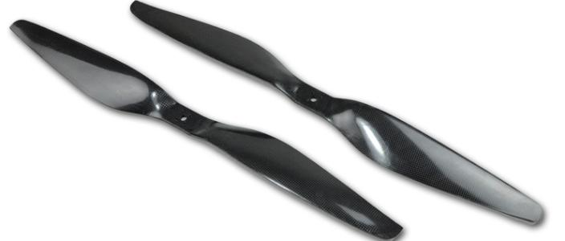
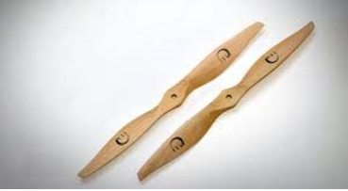
3.3.1 动力系统简介及选配
静平衡和动平衡
进行静平衡和动平衡测试的目的是减少振动。螺旋桨静平衡是指螺旋桨重心与轴心线重合时的平衡状态；而螺旋桨动平衡是指螺旋桨重心与其惯性中心重合时的平衡状态。当出现不平衡的情况时，可以通过贴透明胶带到轻的桨叶，或用砂纸打磨偏重的螺旋桨平面(非边缘)来实现平衡。
螺旋桨的分类
根据材质的不同，桨叶可以分成注塑桨、碳纤桨和木桨。
图3-16 注塑桨
图3-17 碳纤维桨
图3-18 木桨

Slide 33
3.3.1 动力系统简介及选配
螺旋桨选用原则
螺旋桨越大，升力越大，但对应的需要更大的力量来驱动；螺旋桨转速越高，升力越大；电动机的KV值越小，转动力量越大。因此，大螺旋桨需要用低KV值的电动机，小螺旋桨需要用高KV值的电动机。如果高KV值带大桨，力量不够，实际还是低速运转，电动机和电子调速器很容易烧坏；如果低KV值带小桨，完全没有问题，但由于升力不够，可能造成无法起飞。
选择螺旋桨时应考虑以下因素：
a. 不同材质的螺旋桨，价格和性能差别较大，根据实际需要，选择最适合的螺旋桨。
b. 螺旋桨的型号必须与电动机的型号相匹配，可参考电动机厂家推荐使用的螺旋桨型号，如表3-1所示。

Slide 34
3.3.1 动力系统简介及选配
表3-1 某品牌无刷电动机（X2212）参数
参数名称 | KV980 | KV1250 | KV1400 | KV2450
空载电流/A | 0.3 | 0.6 | 0.9 | 1.6
电动机电阻/mΩ | 133 | 79 | 65 | 32
最大连续电流/（A/s） | 15/30 | 25/10 | 28/15 | 40/30
最大连续功率/W | 300 | 390 | 365 | 450
质量（含长线）/g | 58.5 | 58 | 59 | 57
最大电池节数 | 2～4 | 2～4 | 2～4 | 2～3
建议使用电调规格/A | 20 | 30 | 30 | 40
推荐的螺旋桨规格 | APC8038， APC9047， APC1047， GWS8043， APC8038 | APC8060， APC9047， APC9045， APC9060 | APC9047， APC9045， APC8060， APC8038， APC7062 | AOC6040
适用多旋翼飞行器的质量/g | 300(3S 038/1047， 4S 8038/8043/8045/9047) | - | - | 尾推特技机550（3S 6040)

Slide 35
3.3.1 动力系统简介及选配
对于电动机需要使用对应的螺旋桨直径，表3-2列出了几种常用电动机与螺旋桨的搭配。
表3-2 电动机与螺旋桨的搭配
电动机KV值 | 螺旋桨直径/in
800~1000 | 10~11
1000~1200 | 9~10
1200~1800 | 8~9
1800~2200 | 7~8
2200~2600 | 6~7
2600~2800 | 5~6
>2800 | 4~5

Slide 36
3.3.1 动力系统简介及选配
二、电动机
电机是由电动机主体和驱动器组成，是一种典型的机电一体化产品。在整个飞行系统中，起到提供动力的作用。多旋翼的电机主要以无刷直流电机为主，将电能转换成机械能。
电动机分类
在微型无人机当中使用的动力电机可以分为两类：有刷电动机和无刷电动机。其中，有刷电动机由于效率较低，在无人机领域已逐渐不再使用。无刷直流电机具有多种优势，比如效率高、便于小型化以及制造成本低。
无刷电机由控制器提供不同方向的直流电，来达到电机线圈电流方向的交替变换，无刷电机的转子和定子之间没有电刷换向器。
无刷电机的内转子电机和外转子电机如图3-19所示。外转子电机可以提供更大的力矩，因此更容易驱动大螺旋桨而获得更高效率。无刷电机需要用交流电来驱动，所以外面需要接上一个电子调速器。

Slide 37
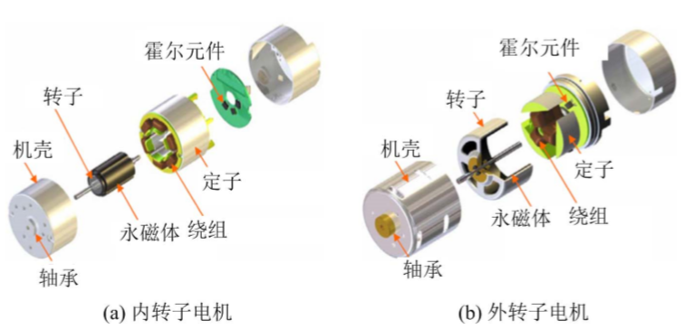
3.3.1 动力系统简介及选配
图3-19 内转子电机和外转子电机

Slide 38
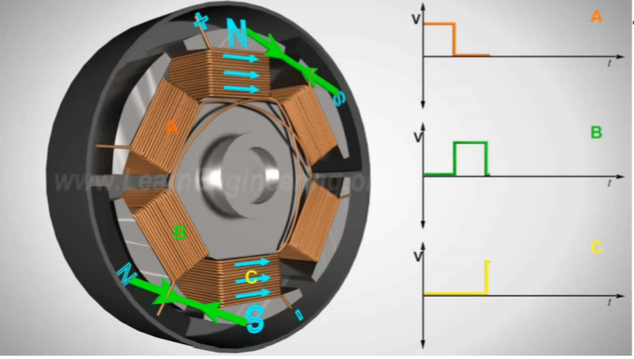
3.3.1 动力系统简介及选配
电机工作原理
电机的基本工作原理如图3-20所示。转子上有一对永磁铁，定子上有如图3-20展示的线圈A、B、C。这时对线圈进行通电，产生电磁场。无刷直流电机的工作原理在于永磁铁磁场和电磁场相互作用，吸引转子转动。
当转子上的永磁铁磁场与电磁场重合时，线圈B通电，产生了新的电磁场，这时转子继续被吸引；当永磁铁磁场到达线圈B附近时，线圈C通电；永磁铁磁场到达线圈C附近时，线圈A通电；周期性的对线圈A、B、C进行通电，进而周而复始地驱动转子转动。
图3-20 电机工作原理图

Slide 39
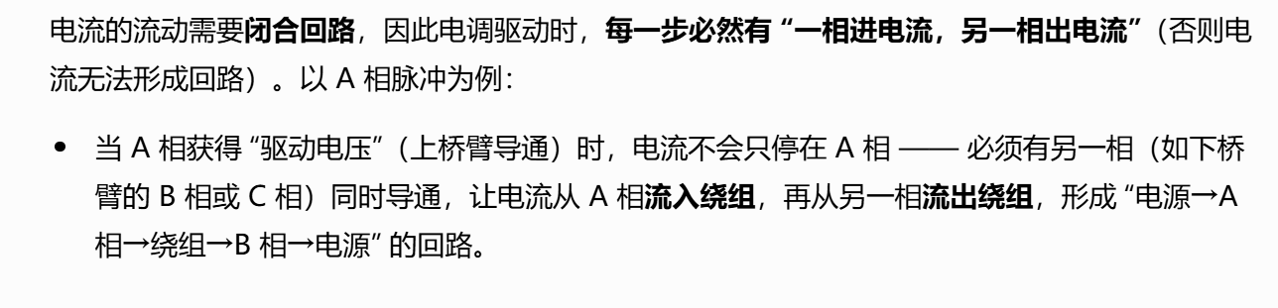
3.3.1 动力系统简介及选配

Slide 40
3.3.1 动力系统简介及选配
指标参数
电机的指标参数包括尺寸、标称空载KV 值、标称空载电流和电压、最大电流/功率、内阻、电机效率、总力效等参数。具体内容如下:
（1）尺寸
电机的尺寸取决于定子的大小，由一个四位数字来表示。例如2212 (或写成22×12)电机，前两个数字代表定子直径(单位为mm)，后两个数字代表定子高度(单位为mm)，因此2212电机表示电机定子直径为22mm，定子高度为12mm。
（2）标称空载KV 值
无刷直流电机的KV值指的是空载情况下，外加1V电压得到的电机转速值 (单位为r/min)。大型螺旋桨可以选用KV值较小的电机，而小型螺旋桨可以选用KV值较大的电机。
（3）标称空载电流和电压
在空载(不安装螺旋桨)试验中，对电机施加空载电压(通常为10V)时测得的电机电流被称为空载电流。

Slide 41
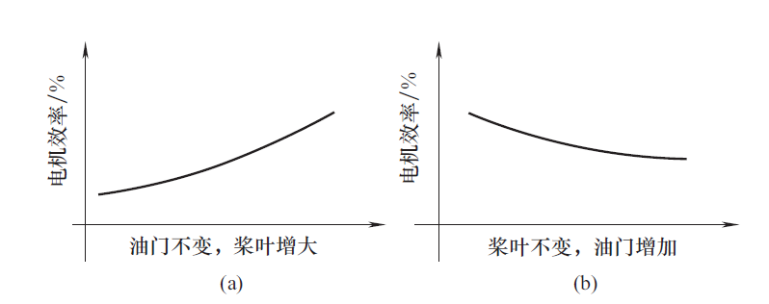
3.3.1 动力系统简介及选配
（4）最大电流/功率
最大峰值(瞬时)电流/功率：电机能承受的最大瞬时电流/功率；最大连续(持续)电流/功率：电机能允许持续工作(规定时间)而不烧坏的最大连续电流/功率。
（5）内阻
电机电枢本身存在内阻，但该内阻很小，但是由于电机电流很大有时甚至可以达到几十安培，所以该小内阻不可忽略。
（6）电机效率
电功率(W)= 电机输入电压(V)×电机电流(A)，电机效率=机械功率(W)/电功率(W)。不同情况下的电机效率如图3-21所示。
图3-21 电机效率

Slide 42
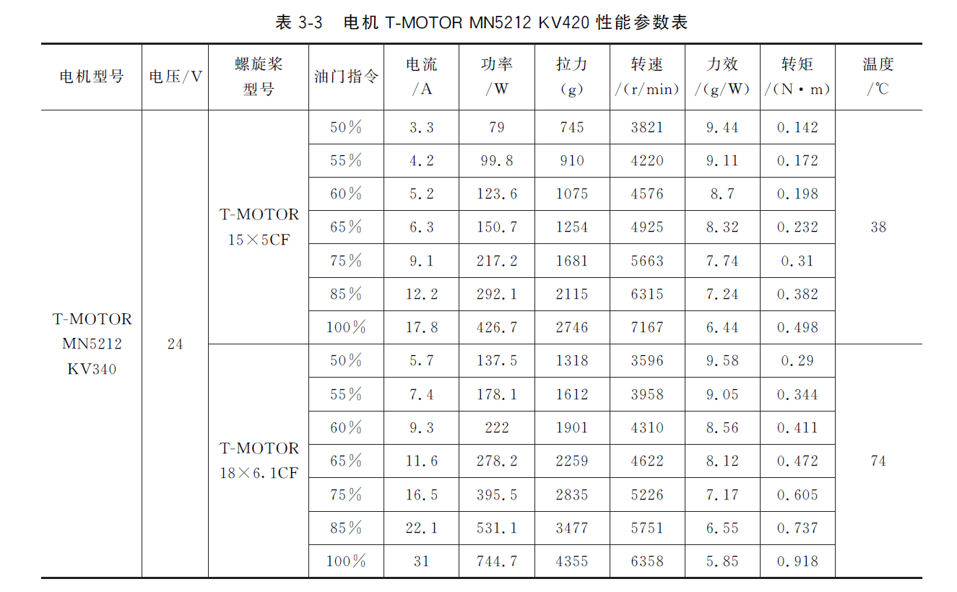
3.3.1 动力系统简介及选配
表3-3给出了某款电机，通过表中内容可看出不同螺旋浆和不同油门指令下的总力效是不同的，通过表中的功率和拉力可以计算总力效值。在不同的螺旋桨和不同油门下的总力效。
表3-3 电机T-MOTOR MN5212 KV420 性能参数表

Slide 43
3.3.1 动力系统简介及选配
有刷电机和无刷电机的优缺点
有刷电机优点：
① 低速扭力性能优异、转矩大。
② 相比无刷电机，电子零件少很多，价格比无刷的便宜。
③ 由于电子零件少，所以传感器受干扰、电子零件失灵等影响减小。
有刷电机缺点：
① 有刷和转换器之间有摩擦，造成效率降低、噪音增加、容易发热，有刷电机的寿命要比无刷短很多。
② 维护麻烦，需要不停的换电刷。
③ 因为电阻大，故效率低、输出功率少。
④ 电刷和换向器摩擦会引起火花，干扰大。

Slide 44
3.3.1 动力系统简介及选配
无刷电机的优点：
① 没有电刷和转向器的摩擦，噪音低、振动少、发热少、寿命长。
② 不需要更换电刷，维护简单。
③ 没有电刷产生的火花，干扰少。
④ 转矩特异性优异，中、低速转矩性能好，启动转矩大，启动电流小。
无刷电机的缺点：
① 需要无刷电调配合才能工作，价格比有刷的要高。
② 其可靠性受电子零件影响，或者传感器受到干扰电机会失效。

Slide 45
3.3.1 动力系统简介及选配
电动机选用原则
在电机的选用原则上，通常根据机架尺寸范围，选取相应KV值的电机，常见搭配见表3-4。
表3-4 电机与机架常用配制表
机架尺寸 | 常用电机KV值
350～450mm | 1000KV左右
250mm | 2000KV左右
180mm | 3000KV左右

Slide 46
3.3.1 动力系统简介及选配
三、电子调速器
电调全称电子调速器，英文electronic speed controller，简称ESC。在整个飞行系统中，电调主要提供驱动电机的指令，来控制电机，完成规定的速度和动作等。电调是控制电动机转速的调速器，必须与电动机相匹配。电调可实现把电池提供的直流电转变成交流电送给电机，让电机运行。
电调简介
电调可以通过接收PWM信号来将输入的电源转为不同的电压，并输出到电机，从而达到使电机产生不同的转速的目的。有刷电调可以改变电流方向，从而可以改变电机转动方向。而无刷电调却不能改变电机的转动方向，但是可以将直流电转为三相交流电，从而输出到无刷电机上。电调有两个比较重要的指标：最高电压和最大电流。
通常在450mm轴距以下的多旋翼中采用20A以下的电调就可以满足需求。

Slide 47
3.3.1 动力系统简介及选配
（1）无人机用电调具有以下作用：
电调最基本的功能就是通过飞控板给定PWM 信号进行电动机调速。
电调为遥控接收机上其他通道的舵机供电。
电调为飞控供电。
充当换相器的角色，因为无刷电动机没有电刷进行换相，所以需要靠电调进行电子换相。
电调还有一些其他辅助功能，如电池保护、启动保护和刹车等。
（2）电调的指标参数如下：
最大持续/峰值电流
最大持续电流指的是在正常工作模式下的持续输出电流。峰值电流指的是电调能承受的最大瞬时电流。
电压范围
例如“LiPo 3-4S”字样，表示这个电调适用于3到4节电芯串联的锂聚合物电池，也就是说它的电压范围为11.1~16.8V。

Slide 48
3.3.1 动力系统简介及选配
（2）电调的指标参数如下：
刷新频率
多旋翼无人机与其他类型无人机不同，不使用舵机，而是由电调直接驱动，其响应速度远超舵机。目前，具备Ultra PWM 功能的电调可支持高达500Hz的刷新频率。

Slide 49
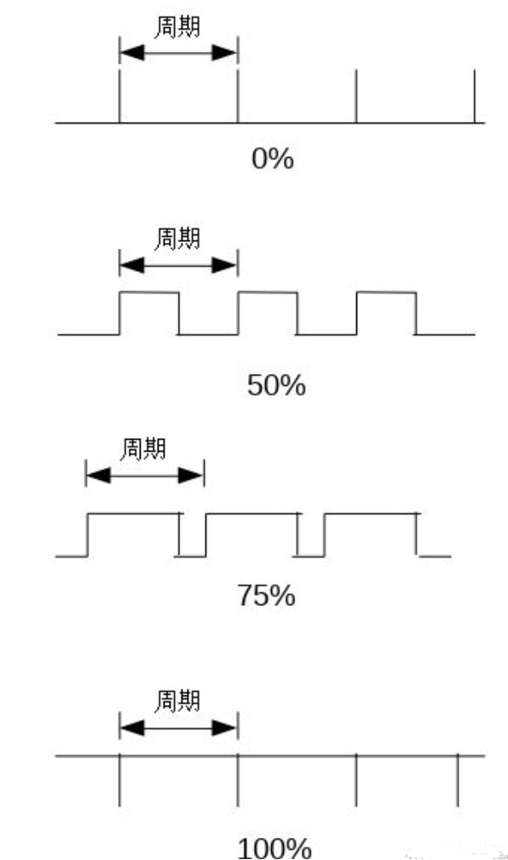
3.3.1 动力系统简介及选配
PWM信号
PWM英文全称为Pulse-width modulation，也称占空比信号，它表示高电平时长占整个信号周期的比例。例如：PWM的整个周期为2ms，而高电平时长为0ms，低电平时长为2ms，那么占空比的值为0%；又如高电平时长为1ms，而低电平时长为1ms，那么占空比信号则为50%；如果高电平时长为2ms，而低电平时长为0ms，那么占空比信号为100%。示例如图3-23所示。
控制频率越高，其周期越短，控制间隔也就越短，电调和电机响应速度也就越快。
图3-23 PWM占空比

Slide 50
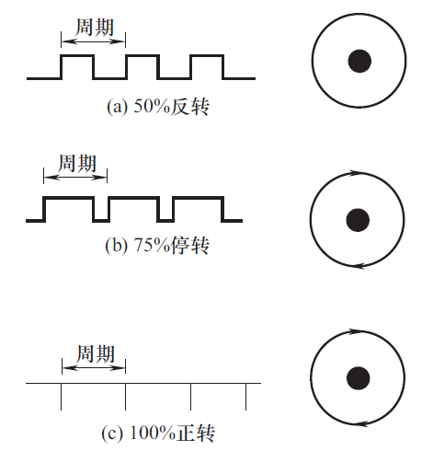
3.3.1 动力系统简介及选配
无刷电调控制
对于无刷电调，作用是将直流电转为三相交流电，通过改变输出电压，来改变无刷电机转动的速度。与有刷电调不同的是，无刷电调不能改变电机的转动方向，改变无刷电机转动方向只需要将电机的三根电源线的任意两根反接即可。由于无刷电调不能改变电机的转动方向，所以PWM占空比由50%~100%逐渐变化的过程就是电机由停转到越转越快的过程，直至达到最大转速，如图3-25所示。
图3-25 无刷电机控制图

Slide 51
3.3.1 动力系统简介及选配
选用原则
电动机确定好之后，便可知其最大电流，可以根据电动机的最大电流选择电调。在选择电调之前，应比较各品牌电调的性能参数和性价比，选择最合适的电调。电调和电动机要合理匹配，选择时一般遵循如下原则。
（1）电调的输出电流必须大于电动机的最大电流。
（2）电调能够承受的最大电压要大于电池电压。
（3）电调最大电压不能超过电动机能够承受的最大电压。
（4）电调最大持续输出电流要小于电池持续输出电流。
例如：现有电动机带桨的最大电流是20A，那么就必须选取能输出20A以上电流的电调（25A、30A、40A），越大越保险。
现在多旋翼无人机一般使用的电调分两类，一种是带BEC的电调，一种是不带BEC的OPTO光电电调。BEC电调有分流供电能力，可将动力电池电压变为5V电压给飞控供电，但通常只保留一个电调供电。如果使用不带BEC的电调就需要给飞控单独供电。

Slide 52
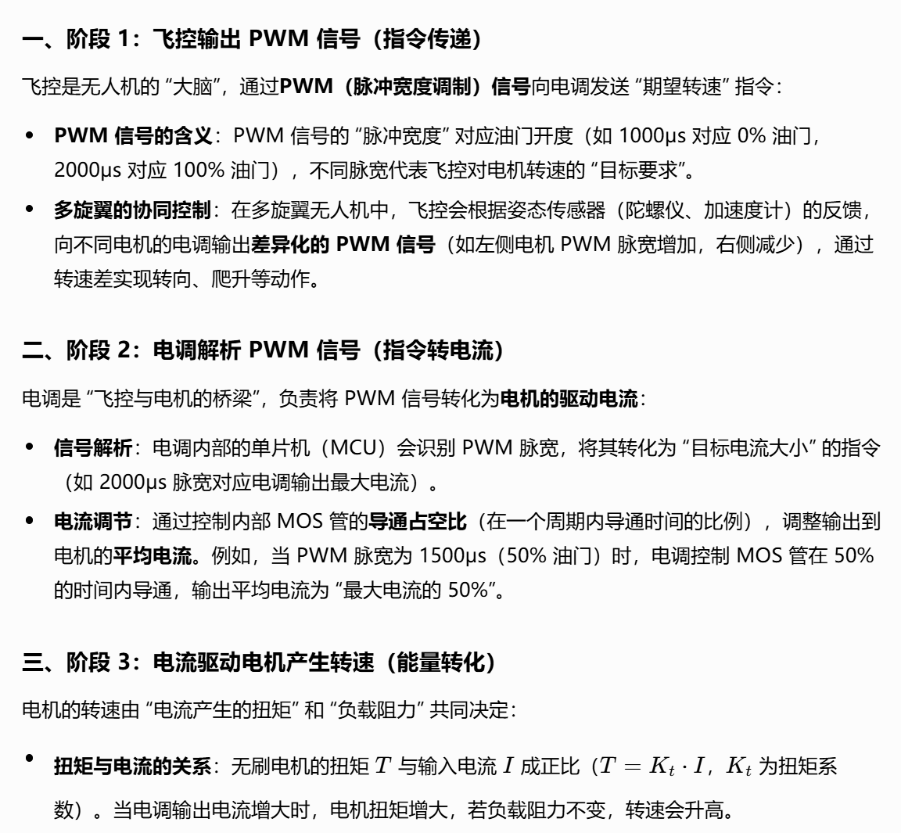
3.3.1 动力系统简介及选配

Slide 53
3.3.1 动力系统简介及选配
四、电池
电池是将化学能转化成电能的装置。在整个飞行系统中，电池作为能源储备，为整个动力系统和其他电子设备提供电力来源。目前在多旋翼飞行器上，一般采用普通锂电池或者智能锂电池等。
电池简介
电池主要用于提供能量。目前无人机最大的问题在于续航时间不够，其关键就在于电池容量的大小。现在可用来做无人机动力的电池种类很多，常见的有锂聚合物电池和镍氢电池，主要源于其优良的性能和便宜的价格优势。
锂聚合物电池是一种化学性质的电池，锂电池组包含两部分：电池和锂电池保护线路。锂聚合物电池具有超薄化特征，可以配合一些产品的需要，制作成不同形状与容量的电池。锂聚合物电池具有高倍率、高能量比、性能高、高安全、寿命长，环保无污染，质量轻等优点。

Slide 54
3.3.1 动力系统简介及选配
镍氢电池是一种性能良好的蓄电池，可分为高压镍氢电池和低压镍氢电池。
低压镍氢电池具有能量密度高、可快速充放电、低温性能良好、耐过充放电能力强的特点；且无树枝状晶体生成，可防止电池内短路；安全可靠对环境无污染，无记忆效应。
高压镍氢电池可靠性强，有较好的过放电、过充电保护，可耐较高的充放电率并无枝晶形成；具有良好的比特性；循环寿命长，可达数千次之多；低温性能优良，在-10℃时，容量没有明显改变。

Slide 55
3.3.1 动力系统简介及选配
电池指标参数
（1）标称电压
无人机系统的电池电压是用伏特(V)来表示的。标称电压是厂家按照国家标准标示的电压，实际使用时电池的电压是不断变化的。一般说一组或一个电池的电压都是标称电压，比如锂聚合物电池，标称电压一般为3.7V，但使用中的实际电压往是高于或低于这个标称电压的，锂聚合物单块电芯电池正常使用的最低电压是2.7V，最高4.2V，不同种类电池的截止电压不同，具体如表3-5所示。
表3-5 电池的截止电压
电池种类 | 放电最低截止电压/V | 充电最高截止电压/V
锂离子 | 2.7 | 4.2
锂聚合物 | 2.7 | 4.2
锂锰 | 2.7 | 4.2
锂铁 | 2.7 | 3.6
镍氢 | 0.8 | 1.5

Slide 56
3.3.1 动力系统简介及选配
（2）电池容量
电池的容量是用毫安·时(mA·h)来表示的，指电池在1h内可以放出或充入的电流量。
例如，1000mA·h表示该电池能保持1000mA(1A)放电1h。但是，随着放电过程的进行，电池的放电能力在下降，其输出电压会缓慢下降，导致其剩余电量与放电时间并非是线性关系，所以不能说这个电池在500mA时能维持2h。不过电池的小电流放电时间总是大于大电流放电时间的，所以可以近似算出电池在其他电流情况下的放电时间。
在实际多旋翼飞行过程中，有两种方式检测电池的剩余容量是否满足飞行安全的要求。一种方式是检测电池单节电压，另一种方式是实时检测电池输出电流，再做积分计算。
注意：单电芯充满电电压为4.2V，放电完毕会降至3.0V(再低可能过放导致电池损坏)，一般无人机在低于3.6V之前会电量报警。

Slide 57
3.3.1 动力系统简介及选配
（3）充/放电倍率
一般充放电电流的大小常用充放电倍率来表示，即充放电倍率=充放电电流/额定容量。例如：额定容量为100A·h的电池用20A 放电时，其放电倍率为0.2C。
电池的放电能力是以倍数，即放电倍率(C)来表示的，即按照电池的标准容量可达到的最大放电电流。此外，放电电流不但和C有关，还和容量相关，因此C小的电池有可能比C大的放电电流还要大。电池放电倍率是表示放电快慢的一种量度，越大表明放电越快。容量5000mA·h时的电池最大放电倍率为20C，其最大放电电流为 100A。
充电倍率一般用于充电时限制最大充电电流，以免充电电流过大损害电池使用寿命，计算方法与放电电流相同，也用C来表示。锂聚合物电池一般属于高倍率电池，可以给多旋翼无人机提供动力。放电电流不能超过其最大电流限制，否则可能烧坏电机。
注意：不能用低C的电池大电流充放电，这样会使电池迅速损坏，甚至自燃。

Slide 58
3.3.1 动力系统简介及选配
（4）电池串并联
在无人机系统电池的串并联数表示方法中，经常用“XSXP”表示电芯并联或串联的情况。XS 代表电池组中串联电池的个数，所以3S代表内有3个电芯串联；XP 代表并联电池的个数。因此，2100mA·h 电芯名为3S4P的电池组共有12个电芯；单节电压3.7V，3S1P表示3片锂聚合物电池的串联，电压是11.1V；2S2P电池表示2片锂聚合物电池的串联，然后2个这样的串联结构并联，总电压是7.4V，容量是单个电池的两倍。
（5）内阻
电池的内阻不是常数，在充放电过程中随时间不断变化，不是线性关系，常随着电池状态和使用寿命的变化而变化。电池的内阻很小，一般用毫欧的单位来定义。正常情况下，内阻小的电池的大电流放电能力强，内阻大的电池放电能力弱。
（6）能力密度
能量密度指在一定的空间或质量物质中储存能量的大小。

Slide 59
3.3.1 动力系统简介及选配
电池选用原则
a. 电池输出电流一定要大于电动机的最大电流。
b. 电动机工作电压由电调决定，而电调电压由电池输出决定，所以电池的电压要等于或小于电动机的最大电压。
c. 电池电压不能超过电调最高承载电压。
d. 电池的放电电流达不到电调的电流时，电调就发挥不了最高性能，而且电池会发热，甚至爆炸，所以一般要求电池的持续输出电流大于电调的最大持续输出电流。
e. 电池容量与无人机续航能力密切相关，电池容量越大，续航能力越强。但不同尺寸的机架选用的电池容量不一样，常见搭配见表3-6。
表3-6 电池与机架的常用搭配
机型 | 常用电池搭配 | 机型 | 常用电池搭配
QAV180 | 3S 1300mAh 25C/45C | F330 | 3S 2600mAh 25C/45C
QAV250 | 3S 2200mAh 25C/45C | F450 | 3S 3300mAh 25C/45C

Slide 60
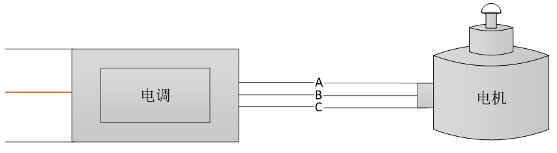
3.3.2 动力系统的组装步骤
一、电机与电调的连接方式
电机与电调的连接方式：直接连接、交叉连接。
电调与电机直接连接
因为电池输入的是直流电，电流需要电子调速器将其变成三相交流电，还需要从遥控器接收机那里接收控制信号，控制电机的转速。如图3-26所示，在电调与电机的直接连接中，采用电调的3根输出线与电机的3根输入线直接焊接的方式。
图3-26 电调与电机直接连接

Slide 61
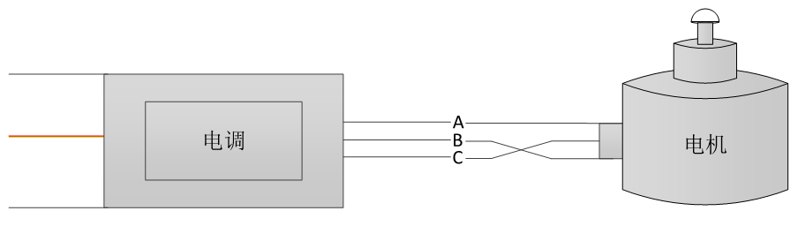
3.3.2 动力系统的组装步骤
电调与电机交叉连接
电机为飞行器提供动力，由电调输出的三相交流电驱动。三条线中互换两条会将电机的转向反向。电机不直接连接电池。如图3-27所示，把电调的2根输出线与电机的2根输入线互换，即可改变电机的旋转方向。
图3-27 电调与电机交叉连接
在电机与电调的连接中，还需考虑如下注意事项。
a. 焊接处要牢固、可靠，不能有虚焊，防止飞行过程中因为抖动而导致意外。
b. 线缆长度适宜，合理布线，保障无人机外表美观。
c. 所有焊接连接处以及铜线裸露的地方都必须套上热缩管。
d. 为方便替换零部件一般在连接处使用香蕉头连接。

Slide 62
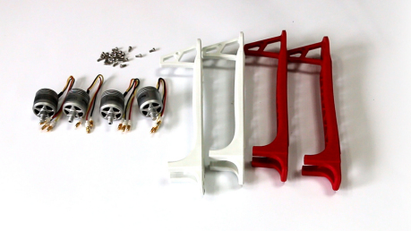
3.3.2 动力系统的组装步骤
二、电机的安装
电机的安装过程，需要综合考虑无人机机头方向、螺钉长度、电机座与机臂的连接、电机的固定、电机的水平校正以及电机的测试等。
工具准备
准备好电机、机臂和螺钉等配件和工具，如图3-28所示。安装电机时使用的螺钉长度要合适，螺钉过长会顶到电机定子导致烧坏电机，太短不能完全把电机固定锁在机臂上。
图3-28 电机安装配件图

Slide 63
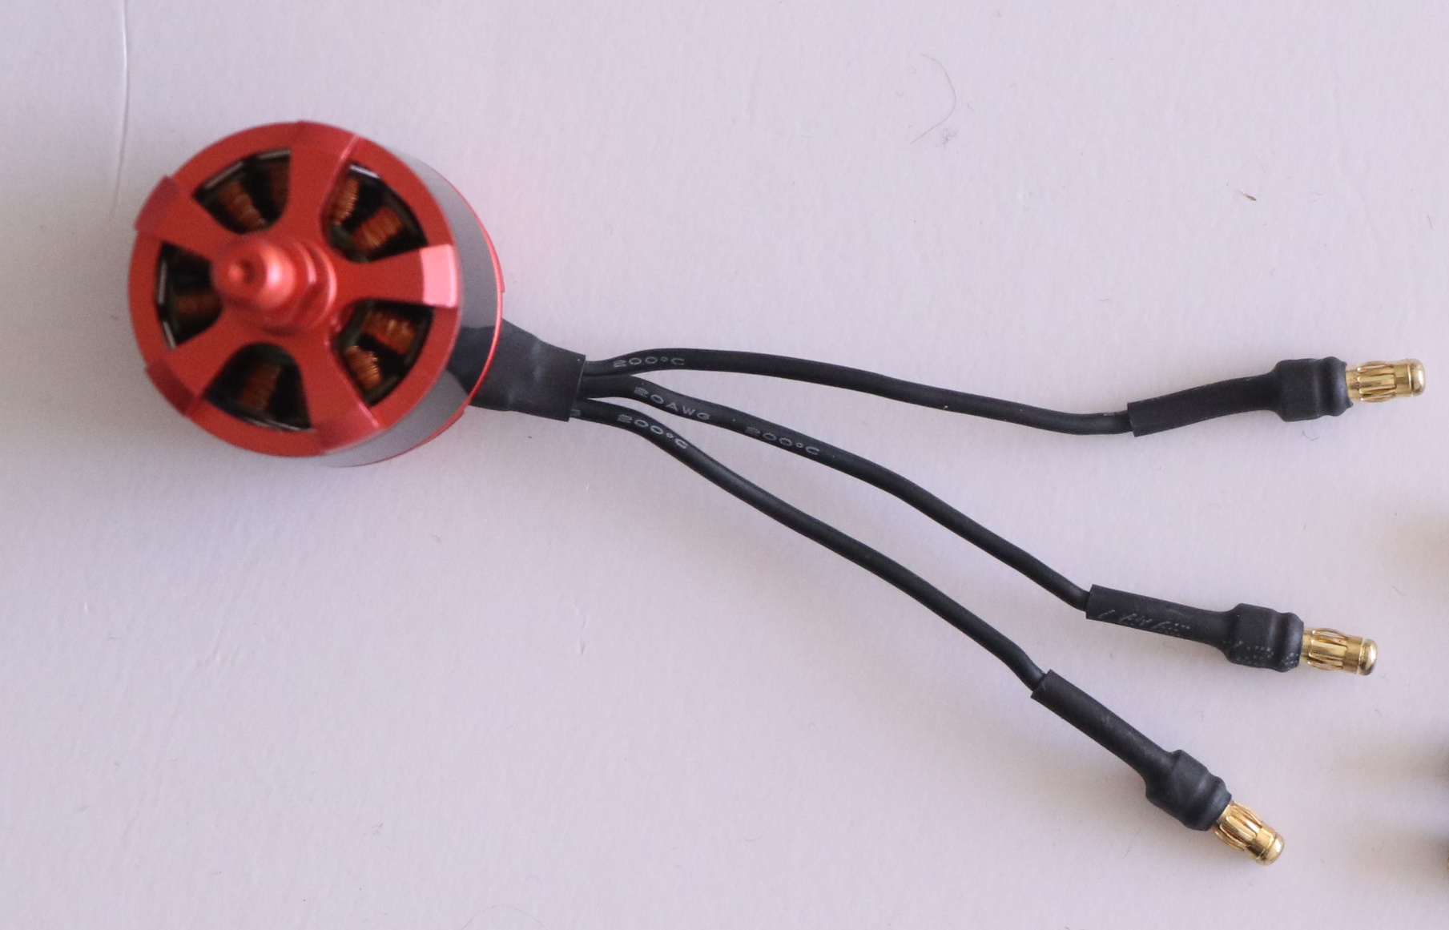
3.3.2 动力系统的组装步骤
电机插头焊接
将电机的输入端线缆裁剪至合适的长度，并焊接上插头，焊接部位用热缩管进行防护，如图3-29所示。
图3-29 电机插头焊接
将电机焊接在机臂上
把电机放在机臂电机安装座上，电机线向中心板方向，三条电源线分别向下穿过机臂孔，如图3-30所示。拿出机臂附带的电机安装螺钉，在螺钉上滴一点螺纹胶，把电机拧紧在机臂上，如图3-31所示。拧紧后，要通过电机座的散热孔观察下，螺钉有没有太长而顶到电机定子上。将组装好后的机臂安装到下中心板上，如图3-32所示。具体安装细节详见机架安装部分。

Slide 64
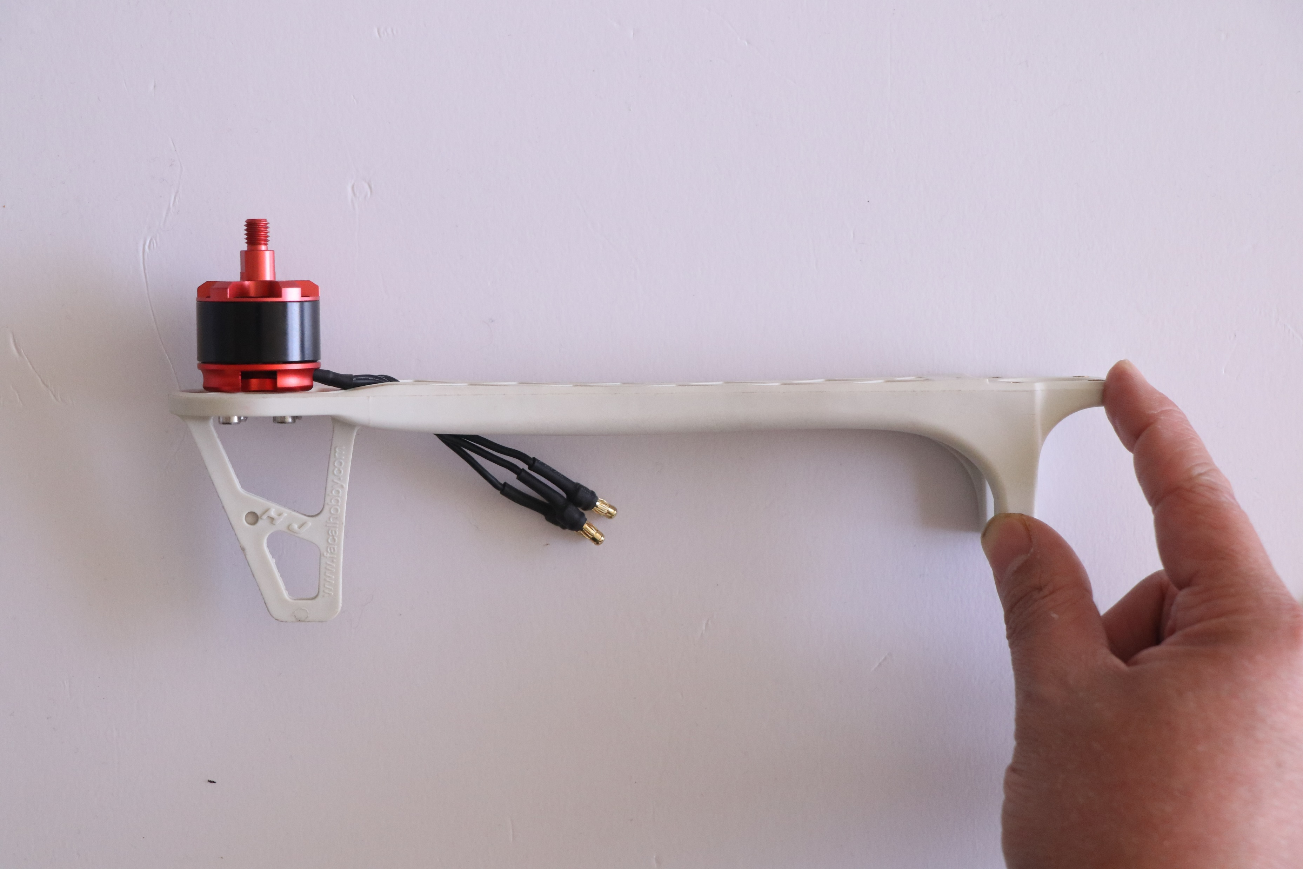
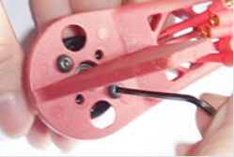
3.3.2 动力系统的组装步骤
图3-30 电机和机臂安装
图3-31 电机螺钉安装
注意:
安装电机时无人机机头方向的左上和右下为顺时针(CW)电机，右上和左下为逆时针(CCW)电机。
使用螺钉固定电机时，一定要使用螺纹胶或其他螺钉防松装置，保证电机座与机臂连接牢固。
电机安装好后要校正水平，电机不平会使多轴无人机的稳定性大大降低。

Slide 65
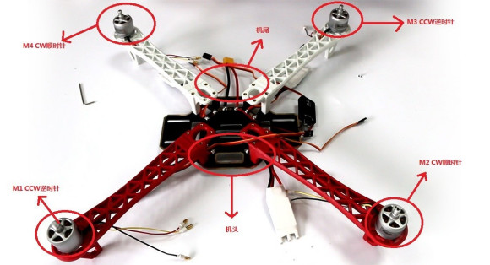
3.3.2 动力系统的组装步骤
图3-32 机臂与下中心板安装

Slide 66
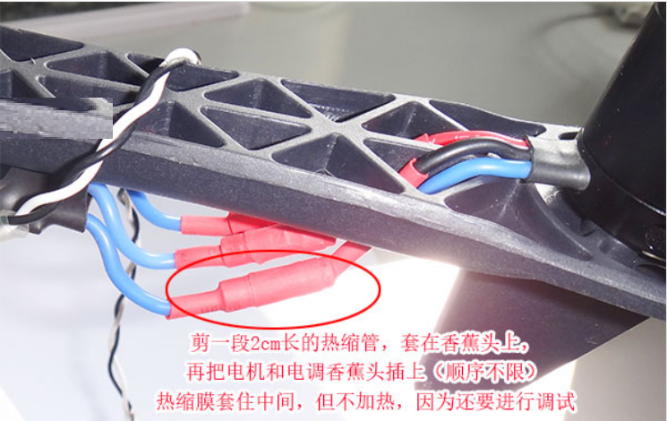
3.3.2 动力系统的组装步骤
对接安装
将电机输入端插头和电调输出端插头进行对接，如图3-33所示。选取直径为5cm 的热缩管，用剪刀剪成12个长度为2cm的小管，每个电机插头上套一个，再接上电调和电机的插头。3条线可以随意接，到调试飞控阶段，才能确定电机旋转方向是否正确，所以现在只是插上接头，等调试完毕再加热热缩管和扎好电线。
测试转向
当整机安装完成后，要测试电机转向是否正确。如发现电机转向不对，将电机与电调三根连线中的任意两条对调即可。
图3-33 电机和电调对接安装

Slide 67
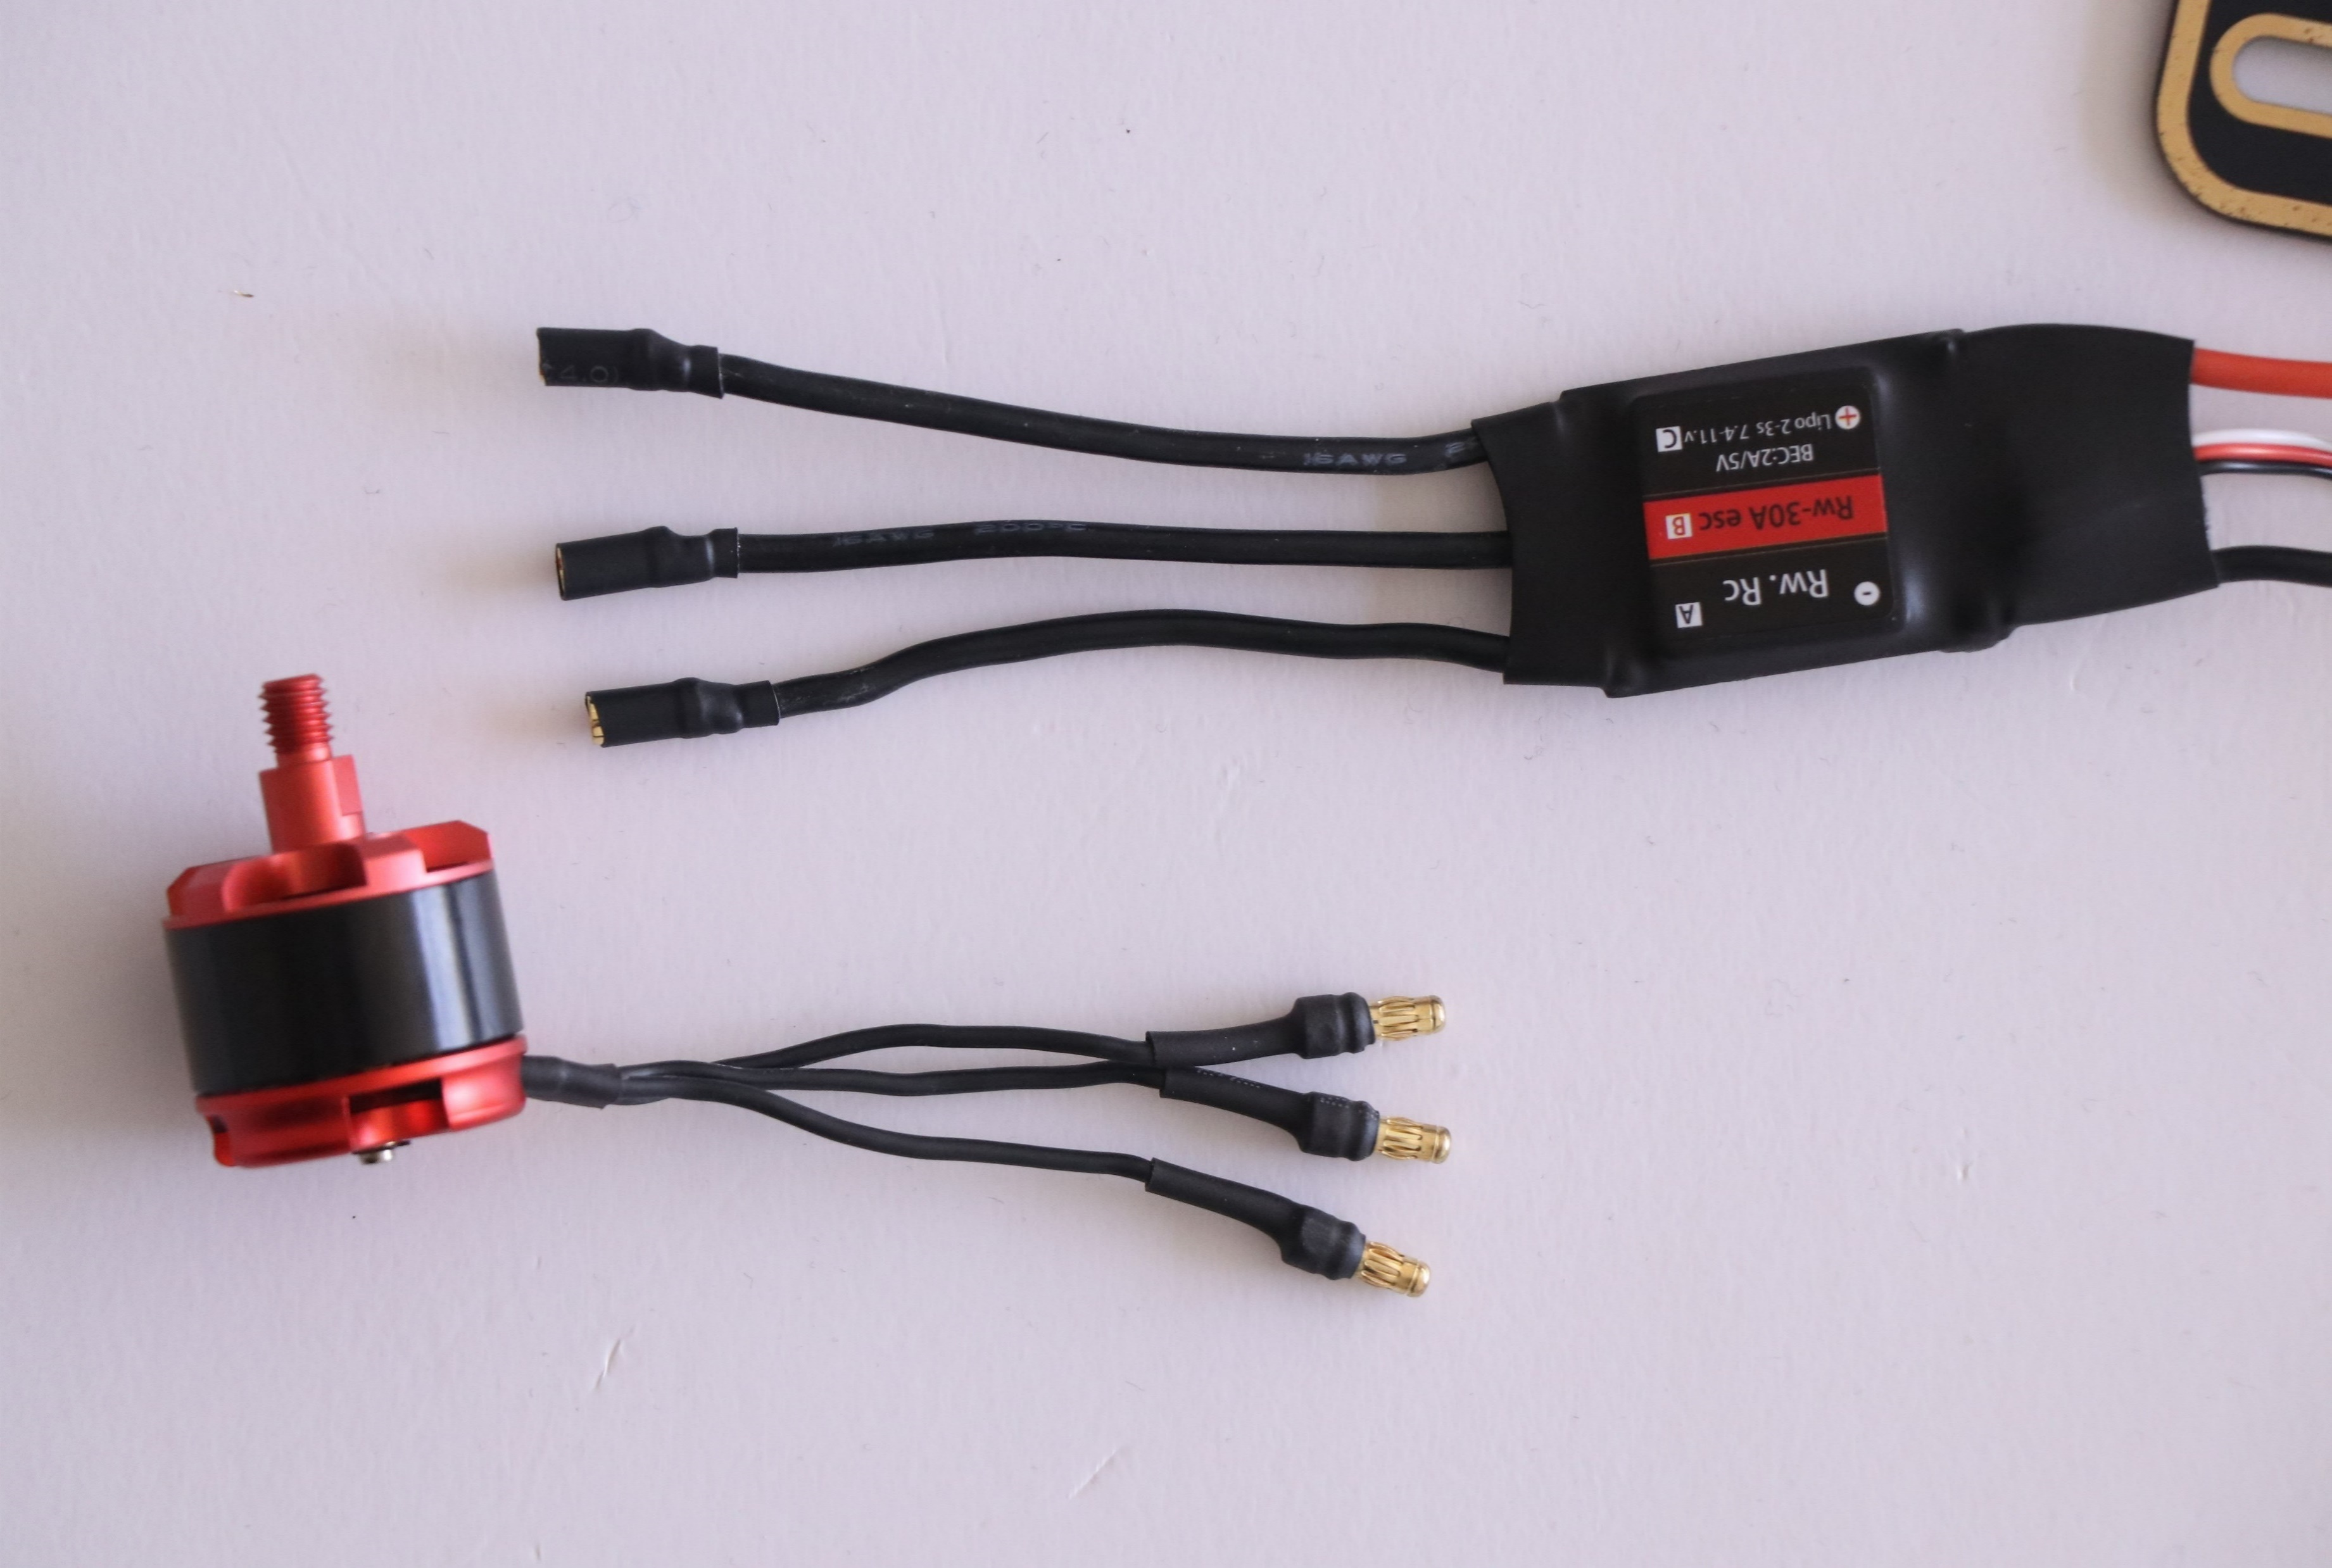
3.3.2 动力系统的组装步骤
三、电调的安装
电调预处理
按照实际需求把电调输出端的线缆截取到合适的长度(4cm)，去掉线缆外表层的绝缘皮大约2mm，焊接上电源插头(插头和电机上的是一对)，并用热缩管进行防护，如图3-34所示。
图3-34 电调插头焊接安装
电调输入端焊接
将电调的输入端焊接到上中心板的电调电源位置处，红色线焊接在“+”处，黑色线焊接在“-”处，如图3-8所示。

Slide 68
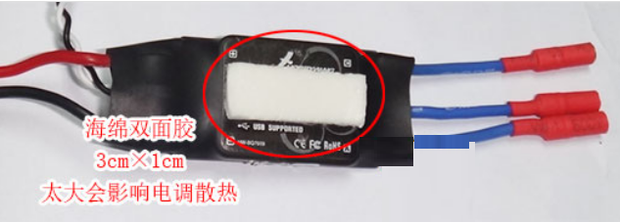
3.3.2 动力系统的组装步骤
电调与机臂安装
为了防止安装电调后会松动，剪一块3cm×1cm的海绵双面胶，撕掉海绵双面胶一面的薄膜，粘在电调平整面的中间，如图3-35所示。电调的这面装有散热片，不能用海绵双面胶覆盖整个面。该版本的四轴工作电流少于14A，预计电调发热不大，并且安装时，有散热片的平整面应朝上，螺旋桨的吹风能带走电调的热量，所以覆盖部分散热片对散热影响不大。
图3-35 电调上安装双面胶

Slide 69
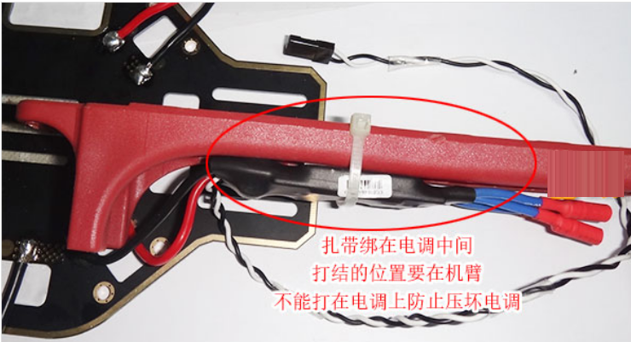
3.3.2 动力系统的组装步骤
把电调上面双面胶的薄膜撕掉，粘在机臂上。四个电调安装的位置要保持一致，电调一般要安装在靠近机臂上螺钉那端。然后用扎带放在电调中间，紧紧的扎紧在机臂上（注意，打结的位置要在机臂上，不要打在电调上，防止压坏电调），如图3-36所示。
图3-36 电调与机臂的安装

Slide 70
3.3.2 动力系统的组装步骤
电调与电机的连接
当电机安装完成后，要把电调的输出端插头和电机的输入端插头进行连接，详见图3-33所示。
电调线缆说明如下所示：
电调的输出线(有刷两根、无刷三根)与电机连接。
电调的输入线(红、黑线)与中心板上的电调电源位置相连。
电调的信号线(最细的线)与飞控连接。

Slide 71
3.3.2 动力系统的组装步骤
四、螺旋桨的安装
螺旋桨安装注意事项：
螺旋桨一般在飞行前才安装。
安装螺旋桨前一定要分清正桨和反桨。螺旋桨如果装反，起飞时由于受力不平衡，无人机必然会倾覆。
固定螺旋桨的螺帽一定要锁紧。飞行中由于电机的高频振动很容易引起螺钉松动造成射桨，射桨不仅会造成炸机，也可能会对飞手和其他人的生命安全造成威胁。
安装螺旋桨时，注意螺旋桨转向必须保证推力向上，风向下推进。凸面为迎风面，对于四轴来说，就是凸面朝上。
螺旋桨的正确安装方式和错误安装方式如图3-37所示。

Slide 72
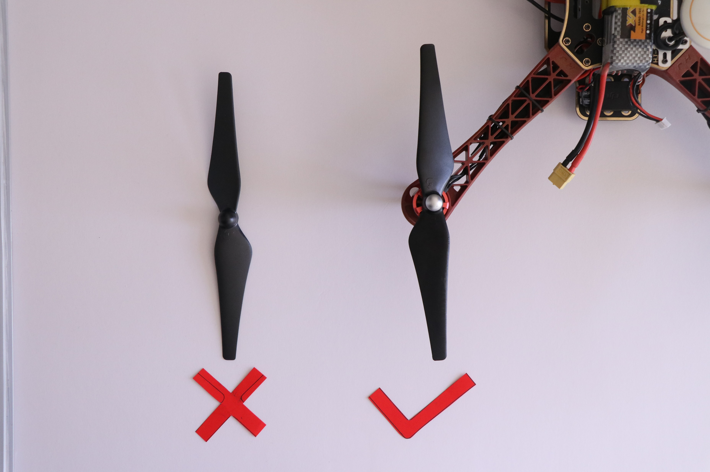
3.3.2 动力系统的组装步骤
图3-37 螺旋桨的安装

Slide 73
3.3.2 动力系统的组装步骤
五、电池的安装
电池的安装步骤如下：
待机架及相关部件安装好后，对其进行检查，检查是否有漏装的部件，组部件之间的电源连接是否正确。
检查无误后，开始安装电池，电池一般都在中心位置，电池用扎带扎好，使用3M魔术贴粘盒固定，如图3-38所示。
调整电池的前后安装位置，使重量保持平衡。

Slide 74
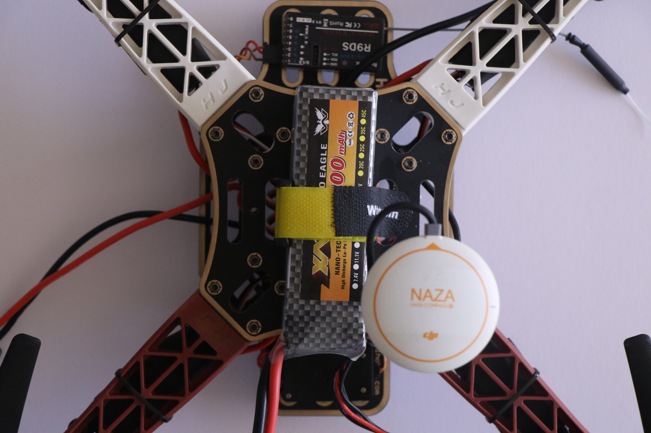
3.3.2 动力系统的组装步骤
图3-38 电池安装

Slide 75
3.4 多旋翼无人机飞控系统的组装
飞行控制系统集成了高精度的感应器元件，主要由陀螺仪(飞行姿态感知)、加速计、角速度计、气压计、GPS及指南针模块(可选配)、控制电路等部件组成。通过高效的控制算法内核，能够精准地感应并计算出飞行器的飞行姿态等，再通过主控制单元实现精准定位悬停和自主平稳飞行。根据机型的不一样，可以有不同类型的飞行辅助控制系统，有支持固定翼、多旋翼及直升机的飞行控制系统。

Slide 76
3.4 多旋翼无人机飞控系统的组装
§3.4.1 飞控系统简介
§3.4.2 飞控系统的组装步骤

Slide 77
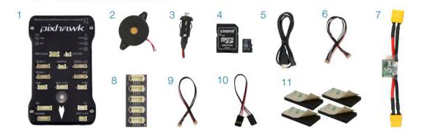
3.4.1 飞控系统简介
一、飞控
PIXHAWK飞控系统
PIXHAWK飞控的零部件如图3-39所示，其中：1-附带SD卡的PIXHAWK；2-蜂鸣器；3-安全开关；4-SD卡USB 适配器；5-USB 连接线；6-六线制连接线×2；7-电源模块；8-I2C分配器模块；9-四接口I2C分配器连接线；10-三线制伺服连接线；11-泡沫双面黏胶。
接口定义如图3-40、3-41、3-42所示。
图3-39 PIXHAWK飞控零部件

Slide 78
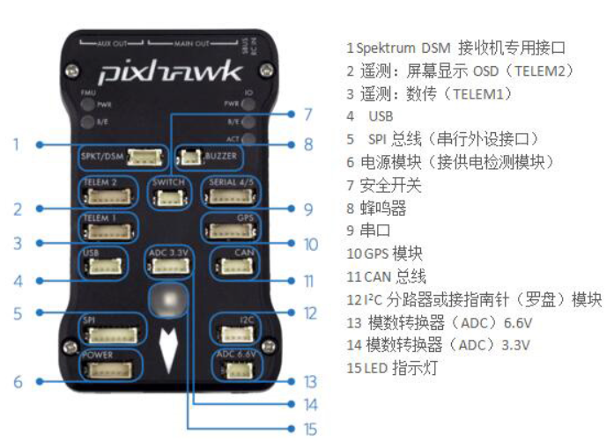
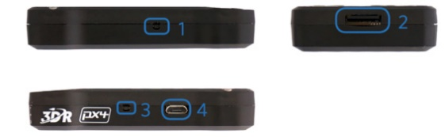
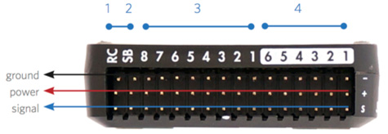
3.4.1 飞控系统简介
图3-41 飞控前端面和侧面接口
1-输入/输出重置按钮；2-SD卡插槽；3-飞行管理重置按钮；4-Micro-USB接口。
图3-40 飞控正面接口
图3-42 飞控后端面接口
1-RC IN（PPM）；2-SBUS 接口； 3-MAIN OUT； 4-AUX OUT。

Slide 79
3.4.1 飞控系统简介
大疆飞控系统
飞行控制器主要由主控单元、IMU（惯性测量单元）、GPS指南针模块、LED指示灯模块等部件组成。
（1）主控单元是飞行控制系统的核心，通过它将IMU、GPS指南针、舵机和遥控接收机等设备接入飞行控制系统从而实现飞行器自主飞行功能。除了辅助飞行控制以外，某些主控器还具备记录飞行数据的黑匣子功能。主控单元还能通过USB接口，进行飞行参数的调节和系统的固件升级。
（2）IMU（惯性测量单元）包含3轴加速度计、3轴角速度计和气压高度计，是高精度感应飞行器姿态、角度、速度和高度的元器件集合体，在飞行辅助功能中充当极其重要的角色。
（3）GPS指南针模块包含GPS模块和指南针模块，用于精确确定飞行器的方向及经纬度。对于失控保护自动返航，精准定位悬停等功能的实现至关重要。

Slide 80
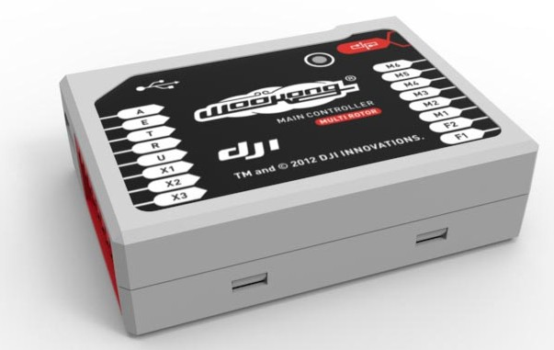
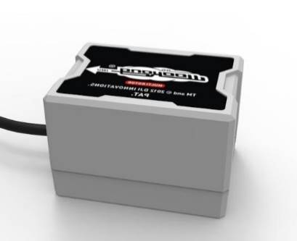


3.4.1 飞控系统简介
（4）LED指示灯模块用于实时显示飞行状态，是飞行过程中必不可少的，它能帮助飞手实时了解飞行状态。
图3-43 主控单元
图3-44 惯性单元
图3-45 GPS模块
图3-46 LED指示灯

Slide 81
3.4.1 飞控系统简介

Slide 82
3.4.1 飞控系统简介

Slide 83
3.4.1 飞控系统简介
二、地面站
无人机地面控制站是整个无人机系统非常重要的组成部分，是地面操作人员直接与无人机交互的渠道。它具有包括任务规划、任务回放、实时监测、数字地图、通信数据链在内的集控制、通信、数据处理于一体的综合能力，是整个无人机系统的指挥控制中心。并且支持多架无人机的控制与管理。
无人机与地面控制站通过无线数传电台进行通信，按照通信协议将收到的数据解析并显示，同时将数据实时存储到数据库中，在任务结束后读取数据库进行任务回放等。

Slide 84
3.4.1 飞控系统简介
地面站系统应具有的几个典型的功能：
① 飞行监控功能
无人机通过无线数据传输链路，下传飞机当前各状态信息。地面站将所有的飞行数据保存，并将主要的信息用虚拟仪表或其他控件显示，供地面操纵人员参考。同时根据飞机的状态，实时发送控制命令，操纵无人机飞行。
② 地图导航功能
根据无人机下传的经纬度信息，将无人机的飞行轨迹标注在电子地图上。同时规划航点航线，观察无人机任务执行的情况。
③ 任务回放功能
根据保存在数据库中的飞行数据，在任务结束后，使用回放功能可以详细地观察飞行过程的每一个细节，检查任务执行效果。
④ 天线控制功能
地面控制站实时监控天线的轴角，根据天线返回的信息，对天线校零，使之能始终对准飞机，跟踪无人机飞行。

Slide 85
3.4.1 飞控系统简介
三、数据链路
数据链路包括数传和图传。数传就是数字传输，数传终端和地面控制站(笔记本或手机等数据终端)，接收来自飞控系统的数据信息。图传就是图像传输，接收机载相机或摄像机拍摄的图像，一般延迟在几十毫秒左右，目前也有高清数字图传，传输速率和清晰度都有很大提高。
数传电台
数传电台是指借助DSP技术和无线电技术实现的高性能专业数据传输电台。采用数字信号处理、数字调制解调，具有前向纠错、均衡软判决等功能。数传电台一端接入计算机(地面站软件)，一端接入多旋翼无人机自驾仪，通信采用一定协议进行，从而保持自驾仪与地面站的双向通信。

Slide 86
3.4.1 飞控系统简介
数传电台的指标：
频率
可选择433MHz或915MHz。美洲地区可用915MHz；欧洲和中国等一般用433MHz，对915MHz频段是禁用的。
传输距离
根据功率大小不同，不同的数传电台具有不同的传输距离。
传输速率
传输速率是数传电台的空间数据传输效率的重要指标，可以根据实际应用需求进行设置。
通信协议
通信协议又称通信规程，是指通信双方对数据传送控制的一种约定。只要按照一定的通信协议，可以使地面站软件通用起来，可以兼容不同的自驾仪。
例如：MAVLink 通信协议是一个为微型飞行器设计的非常轻巧的、只由头文件构成的信息编组库。

Slide 87
3.4.1 飞控系统简介
图传系统
无人机的图传系统是把无人机携带的相机载荷捕获的取景画面、飞行数据等信息传到操作者的屏幕上。图传主要有模拟图传和数字图传两种。
1.模拟图传
早期的图传设备都采用的是模拟制式，它的特点是只要图传发射端和接收端工作在一个频段上，就可以收到画面。
模拟图传的优点：
ⓐ 价格低廉，市面上的模拟图传发射和接收套装通常价格较低。
ⓑ 可以多个设备同时接收视频信号，模拟图传的发射端相当于广播，只要接收端的频率和发射端一致，就可以接收到视频信号；选择较多、搭配不同的天线可实现不同的接收效果。
ⓒ 工作距离较远，以常用的600mW图传发射为例，在开阔地方工作距离在2km以上。
ⓓ 无信号时显示雪花的显示屏，在信号微弱时也能勉强判断飞机姿态。
ⓔ 一体化的视频接收及DVR (录像)和FPV专用视频眼镜技术成熟，产品选择多。
ⓕ 视频信号基本没有延迟。

Slide 88
3.4.1 飞控系统简介
模拟图传的缺点：
ⓐ 易受到同频干扰，两个发射端的频率若接近时，很有可能导致本机的视频信号被别人的图传信号插入，导致飞机丢失；
ⓑ 发射、接收和天线的产品质量良莠不齐，选择有一定的困难；
ⓒ 接线、安装、调试需要一定经验，对于新手而言学习成本增加；
ⓓ 飞行时安装连接天线、接收端电池、显示器支架等过程繁琐；
ⓔ 模拟图传发射端通常安装在机身外，影响一体机的美观；
ⓕ 若图传天线安装不当，可能在有的飞行姿态下会被机身遮挡，导致此时接收信号欠佳，并可能影响飞行安全；
ⓖ 视频带宽小，画质较差，通常分辨率为640×480。
模拟图传适应人群主要包括有一定基础、对穿越飞行等项目熟悉的群体。

Slide 89
3.4.1 飞控系统简介
2.数字图传
目前，主流的无人机套机通常都搭载了专用的数字图传，它的视频传输方式是通过2.4G或5.8G的数字信号进行。
数字图传的优点：
①使用方便，通常只需在遥控器上安装手机/平板电脑作为显示器即可；
②中高端产品的图像传输质量较高；
③中高端产品的传输距离亦可达2km公里以上，可与普通模拟图传相媲美；
④可实时回看拍摄的照片和视频；
⑤集成在机身内，可靠性较高，一体化设计较为美观。
数字图传的缺点：
①中高端产品的价格昂贵；低端产品的有效距离短和图像延迟问题非常严重，影响飞行体验和远距离飞行安全；
②普通手机和平板电脑在没有配备遮光罩的情况下，在室外环境下飞行时，较低的屏幕亮度使得飞手难以看清画面；
③限于厂商实力和研发成本，不同的数字图传对手机/平板作为显示器的兼容性没有充分验证，某些型号可能适配较差。

Slide 90
3.4.1 飞控系统简介
四、蜂鸣器
蜂鸣器是为了保证无人机在低电量时及时发出警报，通常在无人机飞控程序中会对警报的等级做设定：低电警报和超低电警报。一般来说是25%电量和10%电量。
五、安全开关
通常在无人机起飞前要长按安全开关，人工确认就绪状态，总共分为三个阶段：
① 在飞控程序启动过程中，安全开关为快速闪动；
② 当飞控程序启动完成后，安全开关为慢闪；
③ 当手动长按安全开关后，开关变为双闪(两次快速闪动)。
只有在按下安全开关之后，飞控程序才允许给电机解锁。安全开关的设计是防止在没有人工确认安全的情况下给电机解锁，但它并不是必要的。

Slide 91


3.4.2 飞控系统的组装步骤
一、减震座安装
在上中心板上，先找到中心位置。确定好安装位置后，在四个减震球位置贴一小块2cm×2cm 海绵双面胶，如图3-47所示。
再把减震板粘到上中心板上，按图3-48中的位置(方框)用扎带把减震板扎稳。
把小避震板装到减震球上，在小减震板上贴两块海绵双面胶(方框内)，上面用于安装飞控，如图3-49所示。
图3-47 安装双面胶
图3-48 安装减震板

Slide 92

3.4.2 飞控系统的组装步骤
图3-49 安装小减震板

Slide 93
3.4.2 飞控系统的组装步骤
二、飞控安装
在小减震板上贴两块海绵双面胶，把APM粘在上面，APM尽量装在板的正中。安装APM的时候，APM外壳上写着 “FORWARD”的箭头对着黑色两个机臂，APM外壳上写着PM的端口要与电源模块电源线同一个边，如图3-50所示。
装好后，把电源模块的电源线插到APM的PM端口上，如图3-51所示。注意任何电线不要跨过APM上方。
飞控安装注意事项：
确保飞控上的飞行方向箭头指向无人机机头方向。
在飞控的一侧安装接收机，另一侧安装GNSS模块。接收机的PPM端连接到飞控的RC IN端，GNSS的引线接在飞控GNSS端口和CAN端口，电源信号线接在飞控POWER端口。
飞控SWITCH端口和BUZZER端口分别外接安全开关和蜂鸣器。

Slide 94


3.4.2 飞控系统的组装步骤
图3-50 安装飞控
图3-51 电源模块线缆安装

Slide 95

3.4.2 飞控系统的组装步骤
三、蜂鸣器安装
蜂鸣器的安装如图3-52所示，它包括如下步骤。
① 将蜂鸣器使用3M 胶固定在机臂上。
② 将蜂鸣器的线插到飞控的BUZZER插口上。
图3-52 蜂鸣器安装图

Slide 96
3.4.2 飞控系统的组装步骤
四、安全开关安装
安全开关的安装如图3-53所示，它包括如下两个步骤。
① 将安全开关固定在机架上。
② 将安全开关的线插到飞控SWITCH 插口上。
图3-53 安全开关安装图

Slide 97

3.4.2 飞控系统的组装步骤
五、电调数据线安装
该无人机有4个电调，需要把电调的数据线接到APM 飞控的OUTPUT (输出)接口上，如图3-54所示。
图3-54 电调线缆安装位置

Slide 98

3.4.2 飞控系统的组装步骤
电调接线顺序确定，4个电调不是随便插上去的，是有严格的顺序的。应仔细的查看图3-55的电机序号，1表示电调接APM的OUTPUT 1通道的接口，2表示电调接APM 的OUTPUT2通道的接口，如此类推。1、2、3、4是电机序号, 也是接到APM 飞控OUTPUT的通道号。CW 表示螺旋浆是反桨，电机顺时针旋转。CCW 表示螺旋桨是正桨，最下方方框内表示此为电机逆时针旋转。这是X型的机架，两个机臂向前。
图3-55 电调接线顺序

Slide 99


3.4.2 飞控系统的组装步骤
OUTPUT接口和电调数据线顺序确定：OUTPUT的接线要与电调的接线一致，正确的是OUTPUT信号接电调信号，OUTPUT正极接电调正极，OUTPUT负极接电调负极。如图3-56所示。
将电调数据线插到APM的OUTPUT接口上，如图3-57所示。
图3-56 接线顺序
图3-57 电调线缆连接

Slide 100
3.5 多旋翼无人机遥控装置的组装
遥控装置由遥控器和接收机组成，是整个飞行系统的无线控制终端。遥控器，英文名为 Remote Control，意思是无线电控制，通过它可以对设备、电器等进行远距离控制。
主要分为工业用遥控器和遥控模型用遥控器两大类。

Slide 101
3.5 多旋翼无人机遥控装置的组装
§3.5.1 常见遥控装置介绍
§3.5.2 遥控装置的组装步骤

Slide 102


3.5.1 常见遥控装置介绍
遥控器种类繁多，遥控接收也有多种类型，目前遥控器的功能越来越强大，在市面上的遥控器比较常见的有乐迪、Futaba、睿思凯、天地飞和富斯等。
遥控器面板
常见的遥控器面板，如图3-58所示。
图3-58 遥控器面板图

Slide 103


3.5.1 常见遥控装置介绍
遥控器的接收机
常见遥控器的接收机通道及定义如图3-59所示。
（a）通道接口
（b）电源接口
图3-59 接收机通道及定义

Slide 104
3.5.1 常见遥控装置介绍
遥控器的作用
遥控器发送飞控手的遥控指令到接收器上，接收机解码后传给飞控制板，进而多旋翼无人机根据指令做出各种飞行动作。遥控器可以进行一些飞行参数的设置，例如油门的正反、摇杆灵敏度大小、舵机的中立位置调整、通道的功能定义、飞机时间记录与提醒、拨杆功能设定。高级功能有航模回传的电池电压、电流数据等。

Slide 105
3.5.1 常见遥控装置介绍
指标参数
（1）频率
常用的无线电频率是72MHz与2.4GHz，目前采用的最多的是2.4GHz遥控器。2.4GHz技术属于微波领域，具有频率高、同频几率小、功耗低、体积小、反应迅速、控制精度高等优点。 2.4G微波的直线性很好，意味着控制信号的避让障碍物的性能较差。控制无人机过程中，发射天线应与接收天线呈有效的直线，尽量避免遥控模型与发射机之间有很大的障碍物（如房屋及仓库等）。
（2）调制方式
PCM是Pulse Code Modulation的缩写，中文意思是脉冲编码调制， 又称脉码调制。PPM是Pulse Position Modulation的缩写，中文意思是脉冲位置调制，又称脉位调制，前者指的是信号脉冲的编码方式，后者指的是高频电路的调制方式。
PCM编码的优点不仅在于其很强的抗干扰性，而且可以很方便的利用计算机编程，不增加或少增加成本，实现各种智能化设计。相比PCM编码，PPM比例遥控设备实现相对简单，成本较低，但较容易受干扰。

Slide 106
3.5.1 常见遥控装置介绍
（3）通道
一个通道对应一个独立的动作，一般有六通道、十通道等。多旋翼在控制过程中需要控制的动作路数有油门、偏航、俯仰、滚转，所以至少得需要四个通道的遥控器。
（4）控制模式--美国手和日本手
控制模式有两种操作模式，如图3-60所示。美国手和日本手遥控杆对应的控制通道的设置不同。美国手的左手操作杆是 “油门+偏航”，右手为“俯仰+滚转”。日本手则是左手“俯仰+偏航”，右手 “油门+滚转”。目前，国内多旋翼无人机操控以美国手遥控器为主。
（5）油门
油门杆不会自动回中，最低点为0%油门，最高点为100%油门。这种油门主要对应的是期望推力的大小，称直接式油门。 还有一种油门是松手油门自动回中，属于增量式油门。
（6）遥控距离
根据功率不同，遥控器控制的距离也有所不同。遥控器上也可以使用带有功率放大（Power Amplifier，PA）的模块，带有鞭状天线可以增大操控距离。

Slide 107

3.5.1 常见遥控装置介绍
图4-63 遥控器控制图

Slide 108


3.5.2 飞控装置的组装步骤
一、接收机的安装
APM上每个INPUT输入端的通道从上到下分别是信号针、正极针、负极针，如图3-61所示。RD9的接收机的输出通道，从上到下分别是信号针、正极针、负极针，如图3-62所示。APM的INPUT输入端的信号、正极、负极要与接收机输出通道的信号、正极、负极一一对应。
图3-61 APM的INPUT输入端
图3-62 RD9接收机的输出

Slide 109


3.5.2 飞控装置的组装步骤
用一条杜邦线插在APM 的INPUT的1接口，另外一头插到接收机的输出通道的1接口，杜邦线有防插反头，方向不对是插不进去的。插上去后，再检查下APM 端和接收机端的信号、正极、负极3根线是否一一对应，如图3-63所示。按同样的方法，把剩余的7个通道也插上线，如图3-64所示。
图3-63 接收机与飞控连线
图3-64 输入输出线全部安装完毕

Slide 110


3.5.2 飞控装置的组装步骤
在接收机底部放置一块海绵双面胶，如图3-65所示。把接收机安装在下中心板上，再用扎带扎稳，如图3-66所示。
图3-65 接收机背面安装双面胶
图3-66 接收机安装

Slide 111

3.5.2 飞控装置的组装步骤
二、接收机天线安装
接收机的天线端用扎带扎在脚架上，如图3-67所示。这种安装方式没让天线完全垂直地面，对天线性能有点影响。但不扎的话，特别容易损坏天线(特别是天线头)。
图3-67 接收机天线安装

Slide 112
3.5.2 飞控装置的组装步骤
接收机天线的安装需要遵循以下原则：
一般情况下接收机的天线比较长，安装时不要折断或者将其缩进去，否则将减小可控制的范围，接收机的天线应尽可能地远离金属物，在飞行之前请执行飞行范围检测。
尽量保证天线笔直，否则将会减小控制范围。
无人机上可能会存在影响信号发射的金属部件，在这种情况下，天线应处于无人机的两侧。这样在任何飞行姿态下都能保持最佳的信号状态。
天线应该尽可能远离金属导体和碳纤维，至少要有1.27cm 的距离，但不能过度弯曲。
尽可能保持天线远离马达、电调和其他可能的干扰源。

Slide 113
3.6 无线图传设备的组装
无人机图传系统，是采用适当的视频压缩技术、信号处理技术、信道编码技术及调制解调技术，将现场无人机所搭载的摄像机拍摄到的视频以无线方式实时传送到地面的一种无线电子传输设备。
无人机图传系统，尤其是高质量的图传系统在行业无人机的应用中扮演着极为重要的角色，是不可或缺的。尤其在无人机应用方面，绝大多数场合都需要远离现场，实时、可靠地观察或获取现场图像及视频，无人机图传系统起到了至关重要的作用。如果飞控被称为无人机的“大脑”，那么图传系统就可以比作无人机的“眼睛”。

Slide 114
3.6 无线图传设备的组装
§3.6.1 图传设备介绍
§3.6.2 图传设备的组装

Slide 115

3.6.1 图传设备介绍
无线图像传输系统，简称无线图传，是用作无线图像传输和视频实时传输的设备。无人机图像传输系统就是将天空中处于飞行状态的无人机所拍摄的画面实时稳定的发射给地面无线图传遥控接收设备，优秀的无线图像传输系统具备传输距离远、传输稳定、图像清晰流畅、抗干扰、抗遮挡、低延时等特性。
图像传输的实时性、稳定性是关键。无线图传主要由图像采集端、发射端、接收端和显示端组成，如图3-68所示。
图3-68 无线图传

Slide 116
3.6.1 图传设备介绍
一、无人机图传技术
在无人机图传过程中，即使是全高清级别的图传，就其传输制式、带宽、帧率实际码流速度、传输延迟、有效传输距离方面来说，也是有很大差别的。
编码技术包含以下内容：
① 软/硬件结构：OpenMAX IL+Venus。
② 编码标准：H.264 (APQ8074)/H.265 (APQ8053)。
③ 码率控制：采用CBR (Constant Bit Rate，固定码率)，一般是ABR (平均码率)，即单位时间内的平均码率恒定，编码输出有缓冲可以起到平滑波动的作用。
④ 码率/帧率自适应：基于变化的Wi-Fi带宽和信道质量，可计算出合适的视频流码率和帧率，这有助于最大限度地减少延迟和图像损坏问题。
⑤ I帧间隔调整：30fps帧率下，30帧或者60帧一个I帧，能在较低的码率下达到较高的图像质量。

Slide 117
3.6.1 图传设备介绍
⑥ I帧重传：如果I帧丢失或者损坏，图像会有较长时间的卡顿；当接收端反馈此情况，发送端立即重传I帧，会减少卡顿。
⑦ I帧携带SPS/PPS信息：若缺少SPS/PPS信息，接收端将不能正确解码，数据流中需要携带这些信息，防止断线重连后黑屏。
⑧ RTP通用协议：此协议简单，易组入；jrtp 开源库，几乎无限制；针对H.264/H.265编码特点进行优化，有不同的组包策略；扩展可配置发包间隔，平衡码率波动，防止瞬时码率过大；使用RTP扩展头传递帧号，用于算法的数据同步；使用内存池，减少模块间内存拷贝，降低延迟。
⑧ RTSP通用协议：此协议支持组播，使用Live555开源库；LGPLv2.1许可，可以在商业软件中引用。

Slide 118

3.6.1 图传设备介绍
二、图传分类及产品
（1）图传分类
根据信号处理方式不同，将其分为模拟图传和数字图传。
模拟图传
模拟图像传送是指对时间（包括空间）和幅度连续变化的模拟图像信号作信源和信道处理，通过模拟信道传输或通过模拟记录装置实现存储的过程。一般用扫描拾取图像信息和压缩频带等信源处理方法得到图像基带信号，再用预均衡、调制等信道处理方法形成图像通带信号。具体模型如图3-69所示。
图3-69 模拟通信系统模型

Slide 119

3.6.1 图传设备介绍
数字图传
数字图像传送是指数字化的图家信号经信源编码和信道编码，通过数字信道（电缆、微波、卫星和光纤等）传输，或通过数字存储、记录装置存储的过程。数字信号在传输中的最大特点是可以多次再生恢复而不降低质量。还具有易于处理、调度灵活、高质量、可靠性高、维护方便等优于模拟传输的特点。数字通信系统模型如图3-70所示。
图3-70 数字通信系统模型

Slide 120
3.6.1 图传设备介绍
（2）模拟图传和数字图传对比
硬件及电路
模拟图传：由于对硬件以及走线的敏感性，不同厂家即使用同一方案做出来的产品也会有较大差别；由于天线工艺等原因，目前市面上模拟图传质量千差万别。
数字图传：将模拟信号数字化，提高了电路本身的容错能力，在稳定性和可靠性上有着得天独厚的优势，且数字图传对硬件电路本身的敏感性大大降低。
传输信号
模拟图传：由于将噪声和有用信息叠加在一起，分辨时有较大的难度，去除噪声的同时，有用信息也会被除掉；模拟图传不能简单地放大功率，以达到增大传输距离的目的。
数字图传：噪声不影响信息本身传递，可通过软件方式滤除绝大部分噪声，即可消除噪声积累，通过后期不同的校验技术保证信息传递的可靠性，数字信息便于加密，信息保密性大大增强。
易用性
模拟图传：记录的信息为信息本身，可能会受到精度等外界环境影响。
数字图传：图像信号本身为数字信号，易于记录，同时也利于连接各种数字接口，可利用现代计算技术对信号进行处理。

Slide 121
3.6.1 图传设备介绍
（3）无人机图传产品
按照设备类型来分，可分为模拟图传和数字图传，由于数字图传所传输的视频质量和稳定性都要远远好于模拟图传系统，所以在工业级应用中通常都采用数字图传。数字图传根据其所传输视频的像素分辨率的不同又可细分为D1(720*576)、高清720i/p（1280*720）和全高清1080 i/p（1920*1080）等级别。
目前市面上全高清图传的制式和分辨率主要1080i和1080p 两种，其常用帧率又分为25fps、30fps、50fps和60fps四种，带宽基本分为4MHz、6MHz和8MHz三种，实际码流速度则从2Mbps到12Mbps不等，端到端的传输延迟基本在400ms到1200ms之间，1W发射功率的有效传输距离从几百米到20km左右不等。

Slide 122

3.6.1 图传设备介绍
三、图传构成
无人机与图传产品的连接如图3-71所示。
图3-71 无人机与图传产品连接

Slide 123
3.6.1 图传设备介绍
图像采集端
图像采集端，是指在无人机端用来采集图像的设备，如摄像头、运动相机和单反相机等。
图像发射端
图像发射端，是指无线图像传输设备的发射设备，包括发射器和天线。通常安装在无人机飞行平台上，随无人机飞行，配合摄像头或相机使用。
图像发射端选配主要考虑以下几方面：
（1）图传类型选择
图传分模拟图传和数字图传，模拟图传延迟少、画质清晰度一般，数字图传画面清晰度高、画面延迟较大。

Slide 124
3.6.1 图传设备介绍
（2）频道选择
5.8GHz是国家开放的业余频段，目前在5.8G工作的设备很少，这个频段相对比较纯静，干扰较少。
对于专业航空航天器来说，频谱划分时已留有专门的测控频段，而消费类无人机只能老老实实地屈就于ITU-R (ITU Radio Communication Sector，国际通信联盟无线电通信局)的ISM频段(Industrial Scientific Medical，工业化科学医疗频段)。
其他常用频道如下所述：
13.56MHz、27.12MHz、40.68MHz、433MHz、915MHz、2.4GHz、5.8GHz都是1W以内无需执照发射的；433MHz及以下频段通常很难满足高清图传的带宽要求；915MHz频段有一半已经被GSM占用；L波带宽并不富裕；S波段的2.4GHz是1080P获得远距离的首选，但4K或者更高清晰度的图传设计者却很难利用S波段；C波段的5.8G则可以做得更宽，不过相同发射功率和接收灵敏度下5.8G与2.4G相比，通信距离仅为其41.4%，并且其衰减对水气更敏感，实际通信距离则不到2.4G 波段30%。

Slide 125
3.6.1 图传设备介绍
（3）频率的选定
同频段的图传在使用过程中很容易受到干扰，甚至出现串频，当目前频率有干扰时可以选择其他频率，通常发射机都有多种频率可供选择。常用的发射机有32个频道或40个频道甚至更多。常见的频道对应表，见表3-7。
表3-7 常用发射机频道
FR |  | CH
 |  | CH1 | CH2 | CH3 | CH4 | CH5 | CH6 | CH7 | CH8
FR | FR1(A) | 5865M | 5845M | 5825M | 5805M | 5785M | 5765M | 5745M | 5725M
 | FR2(A) | 5733M | 5752M | 5771M | 5790M | 5809M | 5828M | 5847M | 5866M
 | FR3(A) | 5705M | 5685M | 5665M | 5645M | 5885M | 5905M | 5925M | 5945M
 | FR4(A) | 5740M | 5760M | 5780M | 5880M | 5820M | 5840M | 5860M | 5880M

Slide 126
3.6.1 图传设备介绍
（4）功率大小
发射端功率由几十毫瓦到几百毫瓦不等，功率大的能达到瓦级别，有些发射机为满足更多要求，采用功率可调的形式。通常功率越大，传输距离越远，信号越稳定，但同时发热也更大，耗电量也更大。小功率的发射机发热少，使用导热金属片散热，甚至无散热；大功率发射机使用导热金属加散热风扇散热。
图像接收端
图像接收端，是指无线图像传输设备在地面的接收器，包括接收机和天线两部分，通常直接和显示器连接。
图像接收端在选用时主要遵循以下原则：
接收端和发射端如果不是成套购买的需要根据发射要求类型购买，如模拟发射机应配模拟接收机。
接收机通常都带有多个频率可以搜索，常用的接收机有8个频道，传输信号类型一样的情况下只要频率一样就可以接收到图像信号，见表3-8。
有些显示屏带接收机的，可以直接使用。

Slide 127
3.6.1 图传设备介绍
表3-8 接收机常用的8个频点
频道序号 |  | CH1 | CH2 | CH3 | CH4 | CH5 | CH6 | CH7 | CH8
接收频率（MHz） |  | 5705 | 5685 | 5665 | 5645 | 5885 | 5905 | 5925 | 5945
引脚电平 | CH1 | 0 | 1 | 0 | 1 | 0 | 1 | 0 | 1
 | CH2 | 0 | 0 | 1 | 1 | 0 | 0 | 1 | 1
 | CH3 | 0 | 0 | 0 | 0 | 1 | 1 | 1 | 1
图像显示端
图像显示端，是指在地面的显示器，和接收机配套使用，通常包括三角架、显示屏和电池等。根据传输信号类型如模拟信号和和数字信号选择显示屏类型。

Slide 128

3.6.2 图传设备的组装
图传设备的组装一般分硬件组装和线路连接两大部分。
硬件的组装
摄像头的安装，一般安装在前方或上方，注意做好保护措施，保护摄像头。
图传发射机安装，通常用双面海绵胶粘在机架内部，并将天线引出至外部。
线路的连接
根据无人机安装布局将电线裁减好长度并制作好接头(如摄像头和图传发射机电压一致，可并用电源)，虽然使用的图传和摄像头品牌多种多样，但接线原理基本一致，根据对应电路图将线路接好即可。如图3-72所示。
图3-72 图传系统电路图

Slide 129

3.6.2 图传设备的组装
图传工作
图传工作步骤大致为：①摄像头拍摄到图像；②摄像头把图像交给飞控；③飞控将OSD信息叠加到图像上；④飞控将处理后的图像交给图传发射机；⑤图传发射机将图像发射出去；⑥地面图传接收天线收到来自发射机的图像信号；⑦天线将图像信号交给图传接收机；⑧接收机将信号转为图像交给屏幕；⑨飞手在屏幕中进行观测。
图3-73 图传工作示意图

Slide 130
3.6.2 图传设备的组装
注意事项
确认图传电压和摄像头电压，如果在同样的范围，则可以共用电源，如果图传电压12V，摄像头电压是5V，此时要注意单独给摄像头供5V电源，可考虑从分电板接电。
要注意发射机的安装最佳位置，避免产生干扰，多旋翼无人机要注意尽量让图传、GPS、遥控接收机这三种分开装，图传天线尽量靠机身尾部。
如果图传发射机是双天线的，尽量让两天线垂直，扩大发射方向。
穿越机上的图传要注意保护好，尽量安装在机身内部，避免炸坏。
图传的线为插头连接时，要注意是否有松动，如有，要采取紧固措施，如打热熔胶等。

Slide 131
3.7 云台设备的组装
§3.7.1 云台设备介绍
§3.7.2 云台设备的组装

Slide 132
3.7.1 云台设备介绍
云台，又称增稳云台，是指安装、固定摄像机的支撑设备。在绝大多数情况下，对于航拍来说，我们需要从高空拍摄出非常稳定流畅的素材，相机云台系统必不可少。目前，从云台系统的使用来看，主要分为机载云台系统和手持云台系统。
通常云台会装有一套水平仪，当飞机出现姿态变化时，云台会自动调整转轴的角度从而使相机仍然处于水平。云台上通常也会装有pitch (俯仰)、roll (翻滚)、yaw (航向)三个维度的控制接口，可以使用接收机或飞控接口来对其做控制，使云台相机处于理想状态。
航拍相机通常分为两种，一种是有独立的数据传输模块(图传)和拍照控制功能，从控制上讲相机可以与无人机完全分离；另一种是相机需要接入飞控板，并通过飞控程序来控制相机的拍摄与实时图传。

Slide 133
3.7.1 云台设备介绍
一、云台的作用
防止拍摄画面抖动，航拍云台通过传感器感知机身的动作，通过电机驱动让相机保持原来的位置，以抵消机身晃动或震动的影响。
可遥控控制云台转动角度改变拍摄角度。通过配制好的遥控器通道控制两轴或三轴云台平缓的移动以达到所需的角度。
二、云台分类
按驱动方式分
按驱动方式分为固定云台和电动云台。固定云台，是将相机与飞行器固定在一起，运用提前调整好的角度来拍摄，或调整无人机的角度来调整航拍时的视角。电动云台主要是指其驱动方向是电动驱动的，是相对固定运动而言的。

Slide 134

3.7.1 云台设备介绍
按驱动轴数分
按驱动轴数分为两轴云台和三轴云台。两轴云台，如图3-74 (a)所示，是指在横滚方向、俯仰方向两个方向控制的云台。三轴云台，如图3-74 (b)所示，是指横滚方向、俯仰方向、偏航方向三个方向控制云台。
（a）两轴云台
(b)三轴云台
图3-74 云台

Slide 135

3.7.1 云台设备介绍
三、云台组成
云台一般由云台挂载部分、控制部分和执行部分等三个部分组成，如图3-75所示。
挂载部分，是指云台和无人机的连接板，通常用碳纤维板或玻纤板通过减震球连接。
控制部分，是指通过陀螺仪等传感器检测姿态后控制云台进行姿态补偿的控制板，一般分为两轴控制版和三轴控制版。
执行部分，是指控制板控制的直流无刷电机、伺服舵机或步进电机，两轴云台两个电机或舵机，三轴云台三个电机或舵机。
图3-75 云台组成

Slide 136
3.7.2 云台设备的组装
云台结构比较简单，通常都是成套购买，安装主要是云台和无人机之间的安装。通常的安装方法有螺纹连接和挂载板连接等。
一、云台安装
云台的具体安装步骤：
云台与无人机的安装。
云台线路的连接,根据电路图依次连接云台电源线、信号线和控制线。
遥控器通道的配制。
运动相机的安装。
通电试机。

Slide 137
3.7.2 云台设备的组装
二、云台安装实例
大疆无人机云台安装步骤：
首先将两个云台防脱落扣安装在图3-76中1所标记的对角线上，然后用4颗M3.0×5螺钉将其安装至无人机的机身底部。
将减震装置上板上的减震球套进减震装置下板的四个孔中，确保所有的减震球安装牢固。如图3-77所示。
如图3-78所示，将云台防脱落件盘推入云台防脱落扣中的合适位置，并确保云台防脱落件之间扣死。
将无人机的数据端口与云台端口连接。可以安装于机身外，也可以安装于机身内部的预留位上。如图3-79所示。

Slide 138




3.7.2 云台设备的组装
图3-76 云台防脱落扣安装
图3-77 减震装置安装
图3-78 防脱落连接
图3-79 无人机端口与云台端口连接

Slide 139


3.7.2 云台设备的组装
云台控制器可以水平或者竖直地安装于飞行器上，以某无人机为例，按照以下步骤完成云台控制器与飞控的连接。
保持原有飞控系统的安装连接不变，升级主控器至最新固件，固件对应表见表3-9。
表3-9 固件对应表
连接飞控系统,对应连接关系见表3-10。
表3-10 飞控对应连接关系

Slide 140
3.7.2 云台设备的组装
三、安装注意事项
看清云台电源电压正负极,切勿接错。
传感器通常在相机座底部,注意传感器信号线不要缠绕,保护好线路。
通电前务必装好相机,在带有负载的情况下通电。
调整相机安装位置,要尽量使相机在自然状态下保持平衡。

Slide 141
本 章 总 结
本章主要讲述了多旋翼无人机系统组装的相关内容。从多旋翼无人机系统的组成出发，介绍了多旋翼无人机常用术语，并重点阐述了无人机系统的组装过程，其中包括无人机机架系统的选型及组装步骤、无人机动力系统的选型及组装、无人机飞控系统的介绍和组装、遥控装置的介绍和组装、图传设备的组装和云台设备的组装。

